Slide 1
ANTIBIOTIC STEWARDSHIP

Slide 2
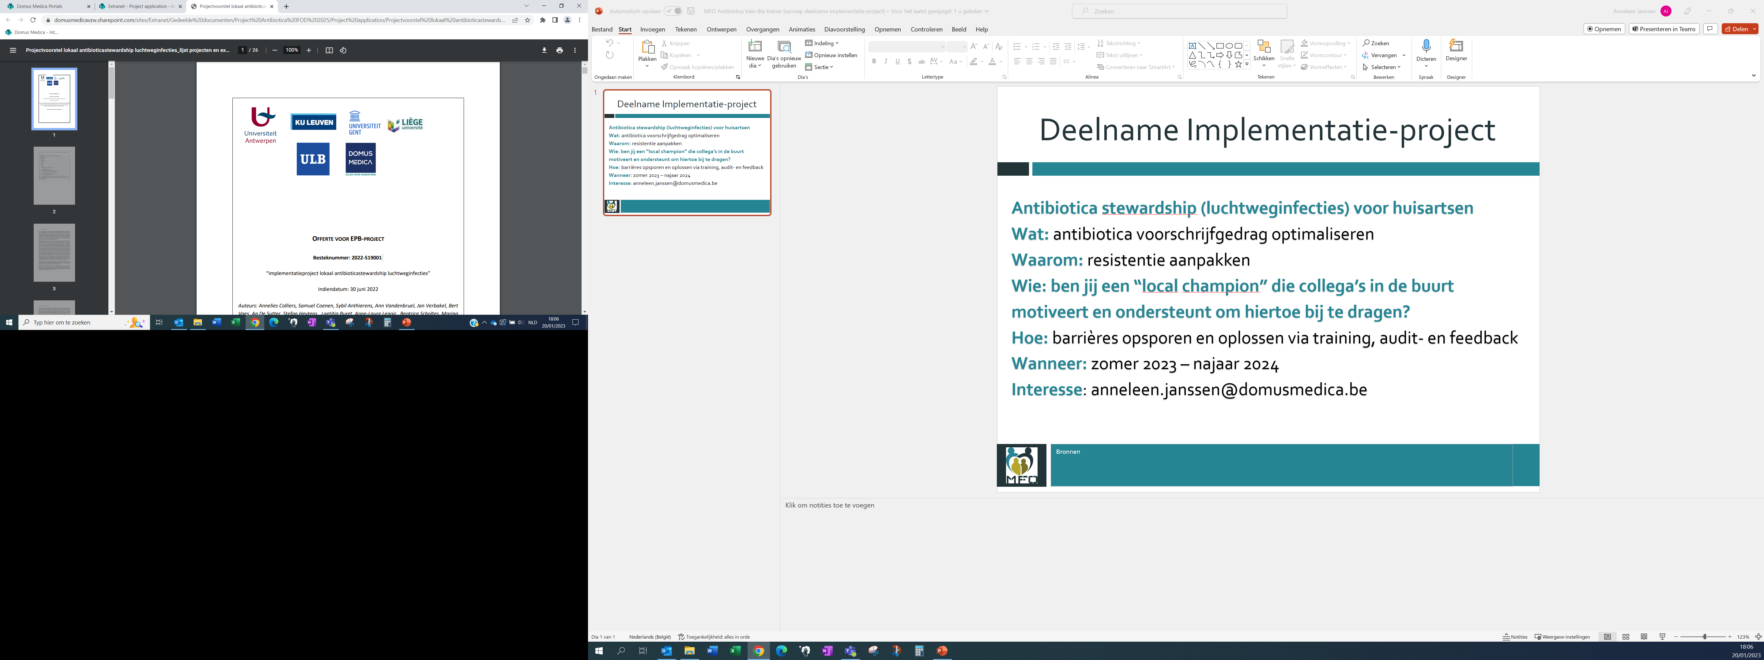
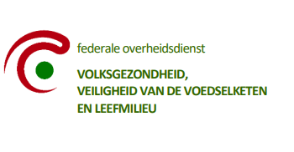
Implementatieproject
Lokaal antibioticastewardship
luchtweginfecties
Anthierens Sibyl, Coenen Samuel, Colliers Annelies (UAntwerpen)
Soetaert Justine, Vaes Bert, Vandenbruel Ann, Vandenbulcke Steve, Verbakel Jan (KUL)
De Sutter An, Heytens Stefan (UGent)
Buret Laetitia, Digregorio Marina, Laverdeur Justine, Lenoir Anne-Laure, Scholtes Beatrice (ULiège)
Fauquert Benjamin, Kacenelenbogen Nadine, Mokrane Saphia, Offermans Anne-Marie, Simonis Virginie (ULB)
Janssen Anneleen, Vanholle Stijn (Domus Medica)
External experts: Belche Jean-Luc (ULiège), Joly Louise (ULiège), Lauwerier Emelien (UGent), Vandeput Olivia (ACHG)

Slide 3
INLEIDING
[19u30 – 20u]
Welkom
  Praktische afspraken
  Wie is wie?
  Programma van de training
Implementatieproject “antibiotic stewardship”
  Doel
  Inhoud
  Rol van “local champion”
  Taken (korter termijn) voor “local champion”

Slide 4

INLEIDING (praktische afspraken)
Microfoon: mute / unmute
  Vragen en opmerkingen
      Raise hand
      Chatbox
  Aanwezigheden bevestigen → praktijkopleiders (RIZIV-nummer) via chat
  Is het mogelijk om deze training op te nemen als back-up?

Slide 5

INLEIDING (wie is wie?)
Korte voorstellingsronde
  motivatie?
  verwachtingen?

Slide 6

INLEIDING (programma)
TIME | TOPIC | TRAINER
19u30 – 20u00 | Inleiding | Anneleen Janssen
20u00 – 20u30 | Illustratie van de BAPCOC-gids via casussen | Olivia Vandeput
20u30 – 20u50 | Plaatsbepaling POC-test, safety netting, uitgesteld voorschrijven | Jan Verbakel
20u50 – 21u40 | Factoren die AB-voorschrijfgedrag beïnvloeden | Sibyl Anthierens, Stefan Heytens Emelien Lauwerier
21u40 – 21u50 | Zelfstudie-materiaal en toolkit | Anneleen Janssen
21u50 – 22u | Vragen | Team

Slide 7

PROJECT-DOEL
DOEL 1:
Optimaal voorschrijfgedrag van antibiotica bij huisartsen ondersteunen
DOEL 2:
  Zelfzorgcapaciteit van patiënten met luchtweginfecties bevorderen
DOEL 3:
  Evaluatie van dit implementatieproject met oog op toekomstige nationale uitrol

Slide 8


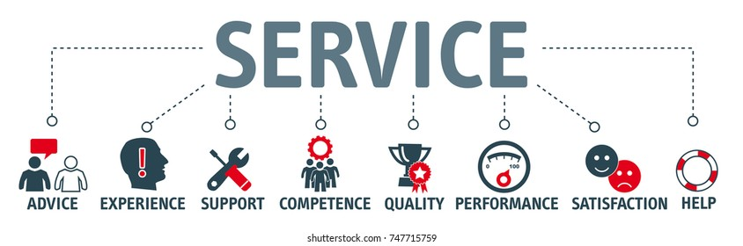
PROJECT-INHOUD
Om doel te bereiken:
Training voor “local champions”
Audit- en feedback module
Intervisie
Digitale toolkit

Slide 9
PROJECT-INHOUD
Om doel te bereiken:
Training voor “local champions”
Audit- en feedback module
Intervisie
Digitale toolkit

Slide 10
TRAINING voor “local champions”
Training voor “local champions”
CASCADE van opleiding
proces facilitatoren en experten
↓↑
“local champions” (50)
↓↑
huisartsen (500)
↓↑
collega-huisartsen
↓↓↓
patiënten met luchtweginfecties

Slide 11

TRAINING voor “local champions”
Training voor “local champions”
CASCADE van opleiding
proces facilitatoren en experten
↓↑
“local champions” (50)
↓↑
huisartsen (500)
↓↑
collega-huisartsen
↓↓↓
patiënten met luchtweginfecties
Algemeen LEERDOEL
“local champion” heeft de kennis en vaardigheden om optimaal voorschrijfgedrag bij huisartsen te bevorderen.

Slide 12

TRAINING voor “local champions”
Training voor “local champions”
CASCADE van opleiding
proces facilitatoren en experten
↓↑
“local champions” (50)
↓↑
huisartsen (500)
↓↑
collega-huisartsen
↓↓↓
patiënten met luchtweginfecties
Training (deel 1): focus op kennis en informatie
Training (deel 2): focus op vaardigheden en praktijk

Slide 13
PROJECT-INHOUD
Om doel te bereiken:
Training voor “local champions”
Audit- en feedback module
Intervisie
Digitale toolkit

Slide 14
AUDIT- EN FEEDBACK MODULE
Feedback gebaseerd op APQI (Antibiotic Prescribing Quality Indicators)
% antibiotica-voorschriften voor patiënten met ICPC-code (voor luchtweginfecties)
% correct type van antibiotica-voorschriften (volgens richtlijnen) per ICPC-code
% chinolone-voorschriften per ICPC-code

Slide 15
AUDIT- EN FEEDBACK MODULE
Feedback gebaseerd op APQI (Antibiotic prescribing quality indicators)
Geaggregeerde data
Praktijk-niveau
Niet op niveau van individuele huisarts of individuele patiënt
Geautomatiseerd en actueel
Automatische data-collectie
Elke 3 maanden

Slide 16
AUDIT- EN FEEDBACK MODULE
VOORBEELD
% antibiotica-voorschriften voor patiënten met ICPC-code R78 (bronchitis)
MIJN
HUISARTSENPRAKTIJK
REGIO
(provincie, arrondissement, ELZ)
TOP 10% prestaties
(gemiddelde 10% beste prestaties)
Legende:
< P25
P25-P50
P50-P75
>P75

Slide 17
AUDIT- EN FEEDBACK MODULE
VOORBEELD
% antibiotica-voorschriften voor patiënten met ICPC-code R78 (bronchitis)
MIJN
HUISARTSENPRAKTIJK
REGIO
(provincie, arrondissement, ELZ)
TOP 10% prestaties
(gemiddelde 10% beste prestaties)
Legende:
< P25
P25-P50
P50-P75
>P75

Slide 18
AUDIT- EN FEEDBACK MODULE
Feedback gebaseerd op APQI (Antibiotic prescribing quality indicators)
Geaggregeerde data
Geautomatiseerd en actueel
Praktisch
Beschikbaar in CareConnect: september 2023
Beschikbaar in andere software-pakketten: begin 2024
Meer info en alvast interesse
Start alvast met diabetes barometer !
  https://www.domusmedica.be/actueel/betere-diabeteszorg-dankzij-een-nieuwe-barometer

Slide 19

AUDIT- EN FEEDBACK MODULE
APQI (Antibiotic Prescribing Quality Indicators)
Huisarts-praktijk-niveau (niet op niveau van individuele huisarts)
Elke 3 maanden
Audit- en feedback module
=
bewezen effectieve interventie
↓
ondersteuning bij optimalisatie van
voorschrijfgedrag
(vergelijking met peer)

Slide 20
PROJECT-INHOUD
Om doel te bereiken:
Training voor “local champions”
Audit- en feedback module
Intervisie
Digitale toolkit

Slide 21
INTERVISIE
Intervisie (→ draaiboek voor “local champions”)
Stap 1: bespreken van audit- en feedbackdata
Stap 2: opsporen van barrières en mogelijke oplossingen (interventies)
Stap 3: opstellen van een actieplan

Slide 22

INTERVISIE
Intervisie (→ draaiboek voor “local champions”)
Stap 1: bespreken van audit- en feedbackdata
Stap 2: opsporen van barrières en mogelijke oplossingen (interventies)
Stap 3: opstellen van een actieplan
proces facilitatoren en experten
↓↑
“local champions” (50)
↓↑
huisartsen (500)
↓↑
collega-huisartsen
↓↓↓
patiënten met luchtweginfecties
MAATWERK

Slide 23



INTERVISIE
Intervisie (→ draaiboek voor “local champions”)
Stap 1: bespreken van audit- en feedbackdata
Stap 2: opsporen van barrières en mogelijke oplossingen (interventies)
Stap 3: opstellen van een actieplan
proces facilitatoren en experten
↓↑
“local champions” (50)
↓↑
huisartsen (500)
↓↑
collega-huisartsen
↓↓↓
patiënten met luchtweginfecties
MAATWERK

Slide 24
PROJECT-INHOUD
Om doel te bereiken:
Training voor “local champions”
Audit- en feedback module
Intervisie
Digitale toolkit

Slide 25
TOOLKIT
Doelgroep = deelnemers aan het implementatie-project:
  "local champions"
  huisartsen
Doel = bundelen van trainings- en ondersteuningsmateriaal om huisarts te ondersteunen bij:
  correct voorschrijven van antibiotica voor luchtweginfecties
  verlenen van optimale informatie aan patiënten met luchtweginfecties
  uitvoeren van dit implementatie project

Slide 26
ROL van LOCAL CHAMPION
Om doel te bereiken:
Training voor “local champions”
Audit- en feedback module
Intervisie
Digitale toolkit
IMPLEMENTATIE-TRAJECT
Q4 2023
Q1 2024
Q2 2024
Q3 2024
IMPLEMENTATIE-CYCLUS

Slide 27
PROJECT-INHOUD
Om doel te bereiken:
Training voor “local champions”
Audit- en feedback module
Intervisie
Digitale toolkit
IMPLEMENTATIE-TRAJECT
Q4 2023
Q1 2024
Q2 2024
Q3 2024
IMPLEMENTATIE-CYCLUS
AB-VS
gedrag
A&F
Actieplan

Slide 28
PROJECT-INHOUD
Om doel te bereiken:
Training voor “local champions”
Audit- en feedback module
Intervisie
Digitale toolkit
IMPLEMENTATIE-TRAJECT
Q4 2023
Q1 2024
Q2 2024
Q3 2024
IMPLEMENTATIE-CYCLUS
AB-VS
gedrag
A&F
intervisie
toolkit
+
“local champion”
Actieplan

Slide 29
PROJECT-INHOUD
Om doel te bereiken:
Training voor “local champions”
Audit- en feedback module
Intervisie
Digitale toolkit
IMPLEMENTATIE-TRAJECT
Q4 2023
Q1 2024
Q2 2024
Q3 2024
IMPLEMENTATIE-CYCLUS

Slide 30
Illustratie van de BAPCOC-gids via casussen
Olivia Vandeput
[20u – 20u30]

Slide 31

ROLAND, 58 jaar, acute hoest
Roland heeft sinds een week veel last van een storende hoest. Hij is een fervent roker (12tal sigaretten sinds zijn 18 jaar). Slapen is moeilijk omdat hij de hele nacht moet doorhoesten. Hij geeft geelgroen sputum op en heeft hierdoor soms braakneigingen. Hij heeft veel pijn op de borst bij het hoesten. Hij eet normaal en kan nog werken als bankbediende.
HERKENBAAR?
Poll: Bevraag jij ICE bij dit soort casussen?
www.mentimeter.com
Code 1750 5129
OF

Slide 32
Verwachtingen van patiënten
Waarom?
  Huisartsen schatten verwachtingen vaak verkeerd in
  Patiënten durven niet steeds te zeggen wat ze denken
Bezorgdheden:
  Informeren
  Geruststellen
Verwachtingen:
  Sommige patiënten willen geen antibiotica
  Enkel patiënten die echt antibiotica willen, kunnen minder tevreden zijn wanneer ze zonder antibiotica behandeld worden, tenzij hun bezorgdheden worden nagegaan en besproken
Coenen S et al..Are patient views about antibiotics related to clinician perceptions, management and outcome? A multi-country study in outpatients with acute cough. Plos One 2013; 8(10):e76691.

Slide 33
Verwachtingen
“Huisartsen denken gemiddeld dat 1 op 3 patiënten antibiotica wil, maar hun inschattingen blijken vaak niet te kloppen met wat patiënten echt willen”
Coenen, S., Francis, N., Kelly, M., Hood, K., et al., Are Patient Views about Antibiotics Related to Clinician Perceptions, Management and Outcome? A Multi-Country Study in Outpatients with Acute Cough. PLoS One 2013, 8, e76691

Slide 34
ICE en KO
ICE van Roland is dat hij 2 jaar geleden een pneumonie gehad heeft.
Hij is bezorgd om dit opnieuw te hebben.
Toen ging het snel beter met antibiotica.
Misschien is dit opnieuw nodig.
KO:
Bij het klinisch onderzoek stelt u een temperatuur van 37.1°C vast, een normale ademhalingsfrequentie, een iets verlengd expirium, grove ronchi over beide longvelden. Er zijn geen crepitaties. De bloeddruk is normaal: 120/83 mm Hg, hij heeft een hartslag van 72 slagen per minuut.
U stelt de diagnose van acute lage luchtweginfectie (=LLWI) (“bronchitis”)
POLL: Gaat u AB voorschrijven? Zo ja, welk antibioticum, in welke dosis?
OF
www.mentimeter.com
Code 1750 5129

Slide 35
LLWI: bacterieel of viraal?
Bij alle LLWI (95%)
1/5 bacterieel → terughoudend met voorschrijven antibiotica
Bij pneumonie (5%) → risico-inschatting: antibiotica of opname
Ieven M et al. Aetiology of lower respiratory tract infections in primary care: a prospective study in 11 european countries. Clin Microb Infect 2018; 24:1158-63.

Slide 36
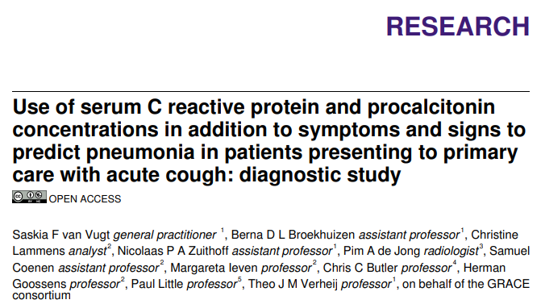
Wanneer denken aan een pneumonie?
Beste predictiemodel
Geen lopende neus
Dyspnoe
Crepitaties
Verminderd vesiculair ademgeruis
Snelle pols (>100/min)
Koorts > 37,8°C
EN
Bij twijfel CRP bepalen
(niet routinematig)
In deze casus niet aanwezig!
van Vugt S et al. Use of serum C reactive protein and procalcitonin concentrations in addition to symptoms and signs to predict pneumonia in patients presenting to primary care with acute cough: diagnostic study. BMJ 2013;346:f2450
van Vugt SF et al. Diagnosing pneumonia in patients with acute cough: clinical judgment compared to chest radiography. Eur Respir J 2013;42:1076-82.

Slide 37
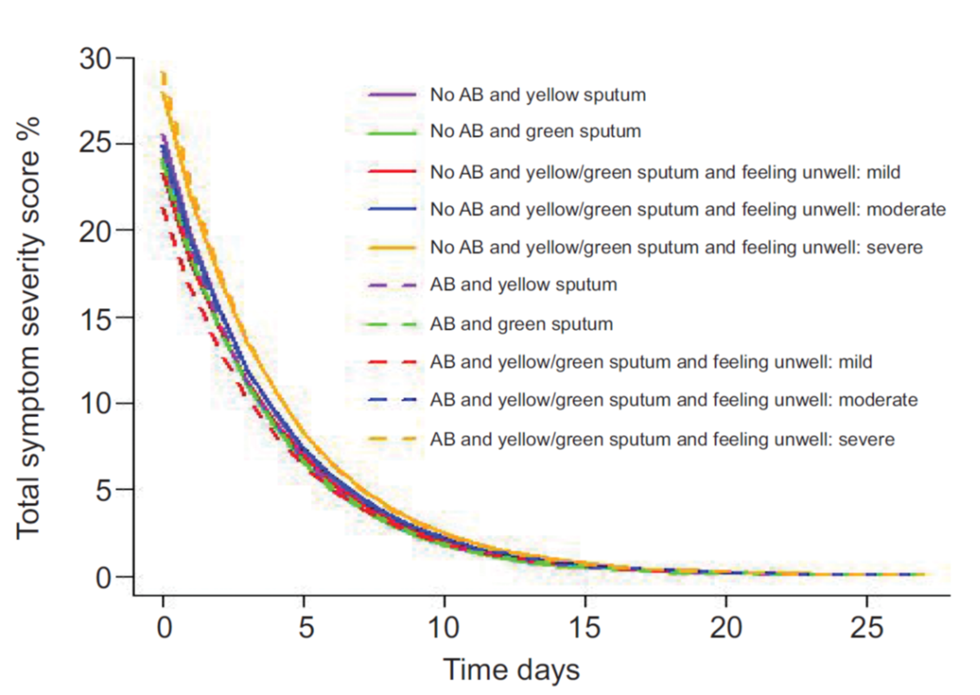
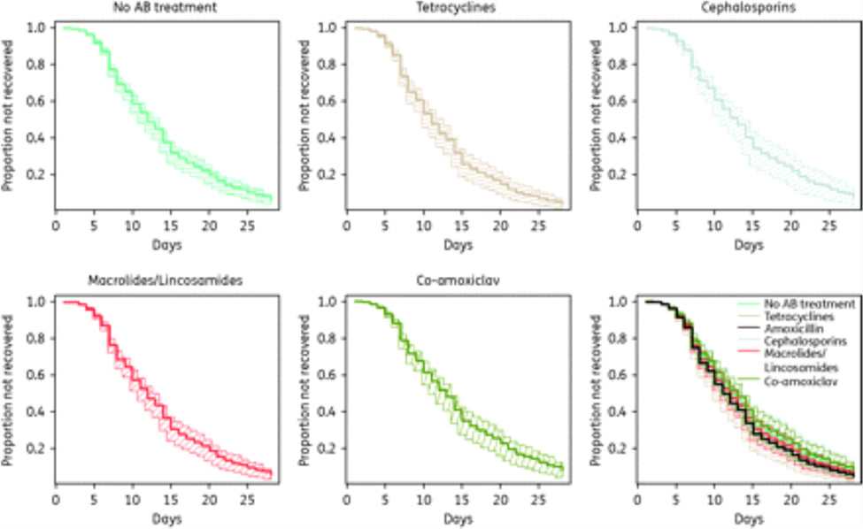

LLWI: Duur klachten mét en zonder
Zelfs patiënten ingeschat als “zeer ernstig ziek” of met geelgroene sputa waren niet meer gebaat bij gebruik AB
Geen verschil in ziekteduur mét of zonder AB
Ook type AB maakte geen verschil
Butler CC et al. Treatment of acute cough/lower respiratory tract infection by antibiotic class and associated outcomes: a 13 European country observational study in primary care J Antimicrob Chemother 2010;65:2472-2478.
Little P et al. Amoxicillin for uncomplicated acute lower respiratory tract infection in primary care: a 12 country randomised placebo controlled trial. Lancet Infect Dis 2013;13:123-9.

Slide 38
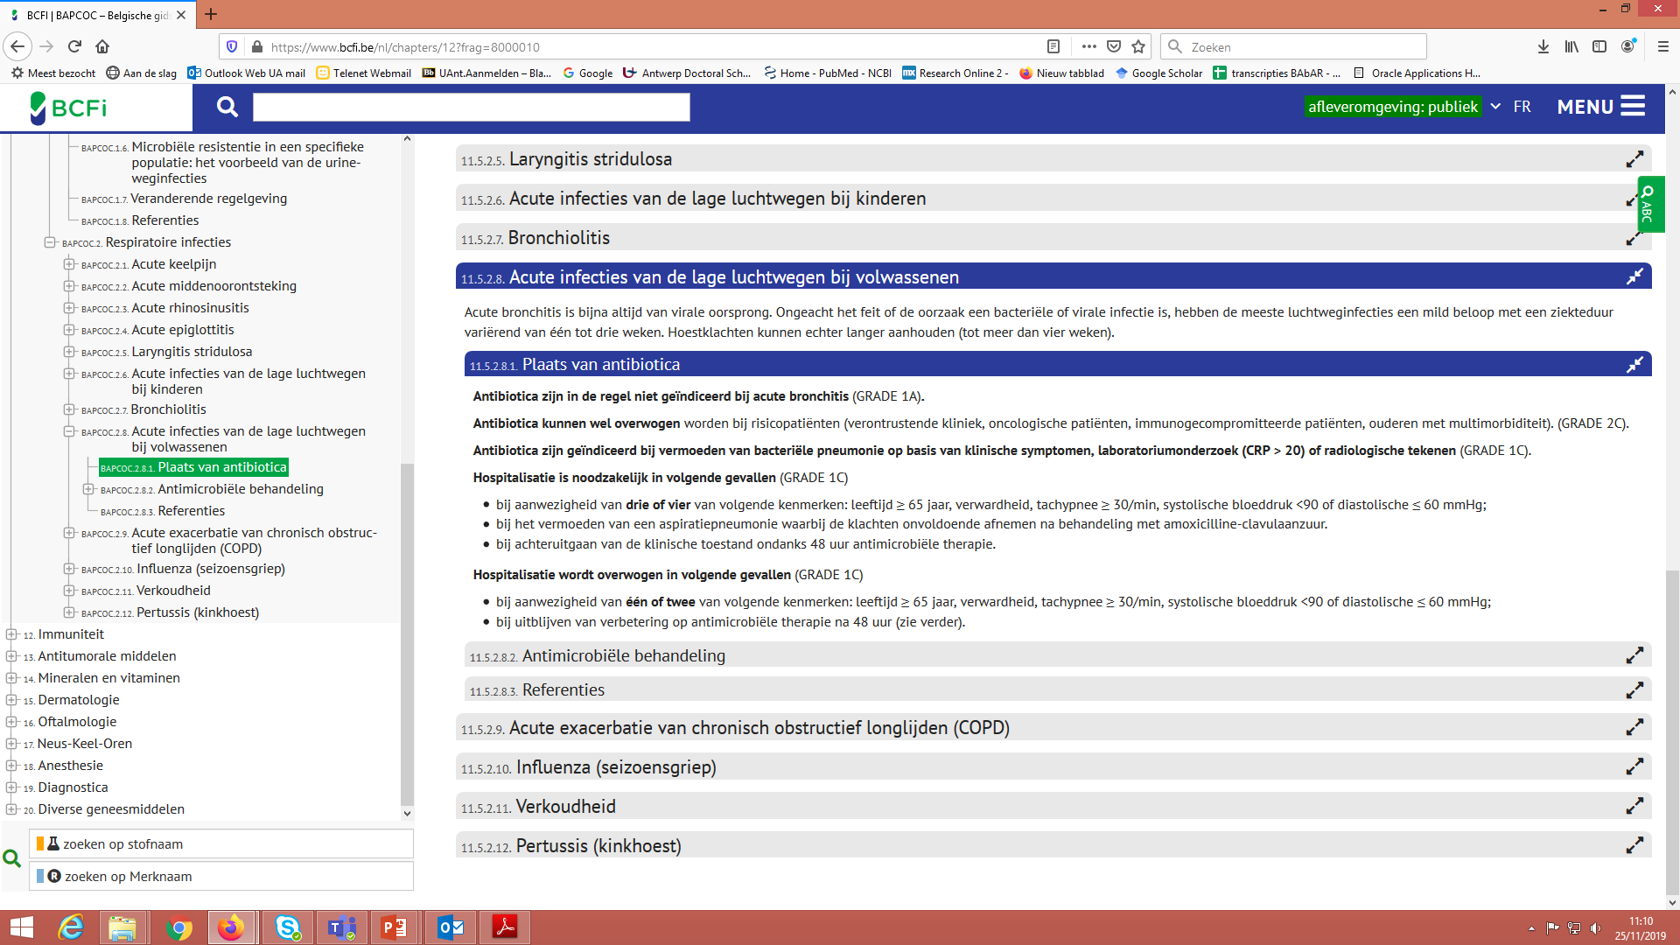
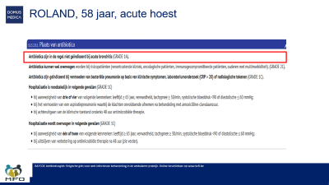
ROLAND, 58 jaar, acute hoest
BAPCOC Antibioticagids: Belgische gids voor anti-infectieuze behandeling in de ambulante praktijk. Online beschikbaar op www.bcfi.be

Slide 39
Beleid
Wat dan wel?
-Communicatie
-Comfort (hoestsiroop, pijn/koortsremmers)
-Safety netting (wanneer consulteer ik opnieuw? Wat is niet normaal?)

Slide 40
Communicatie
Gebruik
Verkoudheid
Viraal syndroom
Virale (lage)luchtweginfectie
Hoest
Vermijd
Bronchitis
Diepzittende hoest
“Veilig minder antibiotica” e-learning en vervolg “GRACE INTRO“ op www.e-learninghealth.be.
Little P et al. Effects of internet-based training on antibiotic prescribing for acute respiratory tract infections: a multinational, cluster, randomised, factorial, controlled trial. Lancet 2013:382:1175-82.

Slide 41
Communicatie
Onderzoek eerst vooraleer geruststellen
Geen tekens van ernstige ziekte is onvoldoende
Geef uitleg over klinisch onderzoek, rekening houdend met bezorgdheden en waarom dat niet nodig is
Uitleggen dat het normaal is om bepaalde klachten te hebben
Bespreek normaal verloop klachten
Info over alarmsymptomen kan patiënten ook geruststellen

Slide 42

LLWI: Duur klachten
 | Duur voor consult | Duur na consult | Totale duur zonder AB | Winst met AB
Otitis media | 1-2 dd | 3-5dd | 4-8dd | 8-12 h
Acute keelpijn | 3 dd | 5dd | 8dd | 12-18 h
Sinusitis | 5 dd | 7-10dd | 12-15dd | 24u
Bronchitis | 10dd | 10-12dd | 20-22dd | 24 h
Thompson M et al. Duration of symptoms of respiratory tract infections in children: systematic review. BMJ 2013; 347:f7027
Public Healt England TARGET Toolkit.

Slide 43
Communicatie rond antibiotica
Bespreek risico-baten analyse.
Antibiotica: Bespreek doeltreffendheid en resistentie
Positieve adviezen: geeft gevoel van controle
  Vochtinname
  Warm blijven
  Stress beperken
  Roken vermijden
  Ev pijnmedicatie/hoestmiddelen
Bespreek alarmsymptomen

Slide 44
Communicatie rond antibiotica
Er is veel bewijs is dat antibiotica zelden het genezingsproces van een LLWI versnellen – patiënten zijn vaak erg verbaasd wanneer ze horen hoe minimaal het gemiddelde effect is
Het onnodig innemen van antibiotica kan de effectiviteit van antibiotica voor hen persoonlijk verminderen. Hiervan zijn patiënten zich niet bewust, en is een sterker argument dan dat onnodig antibioticagebruik resistentie veroorzaakt op populatieniveau
Positieve adviezen geven over wat patiënten zelf kunnen doen (“empoweren”) bij een infectie is beter dan geen advies geven

Slide 45


Communicatie risico-baten
Bijwerkingen
Misselijkheid, diarree, huiderupties, schimmelinfecties,…
NNTH = 21
+ medicaliseren
+ resistentie
+ kosten
Voordelen
Niet opnieuw consulteren met nieuwe of erger symptomen
NNTB = 30
Risico-baten balans van antibioticagebruik bij LLWI
↑ aantal consultaties in urgentie
Little P et al. Amoxicillin for uncomplicated acute lower respiratory tract infection in primary care: a 12 country randomised placebo controlled trial. Lancet Infect Dis 2013;13:123-9.

Slide 46


Veilig minder antibiotica voorschrijven
Online communicatietraining en patiënten brochure
Tevreden huisarts
Tijd goed benut
Structuur consultatie ↑
Zelfvertrouwen ↑
Antibiotica ↓
Complicaties =
Tevreden patiënt
Ziekte-inzicht ↑
Intentie om te consulteren ↓
Anthierens S et al. Clinicians’ views and experiences of interventions to enhance the quality of antibiotic prescribing for acute respiratory tract infections. J Gen Int Med 2015;30:408-16.
Tonkin-Crine S et al. Exploring patients’ views of primary care consultations with contrasting interventions for acute cough: a six-country European qualitative study. npj Prim Care RespirMed. 2014;24:14026.
Anthierens S, et al. General practitioners' views on the acceptability and applicability of a web-based intervention to reduce antibiotic prescribing for acute cough in multiple European countries: a qualitative study prior to a randomised trial. BMC Fam Pract 2012;13:101.

Slide 47

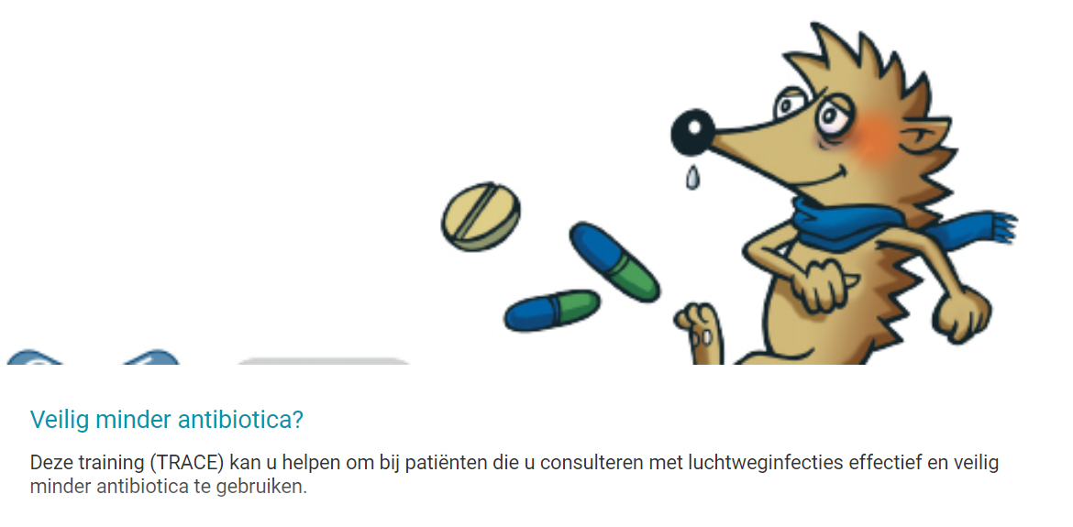
Communicatie – brochure
“Veilig minder antibiotica” e-learning en vervolg “GRACE INTRO“ op www.e-learninghealth.be.
Little P et al. Effects of internet-based training on antibiotic prescribing for acute respiratory tract infections: a multinational, cluster, randomised, factorial, controlled trial. Lancet 2013:382:1175-82.

Slide 48
POLL
www.mentimeter.com
Code 1750 5129
Antibiotica zoals amoxicilline geven we best hooggedoseerd en lang.
Antibiotica zoals amoxicilline geven we best hooggedoseerd en kort.
Antibiotica zoals amoxicilline geven we best niet te hoog gedoseerd en lang.

Slide 49
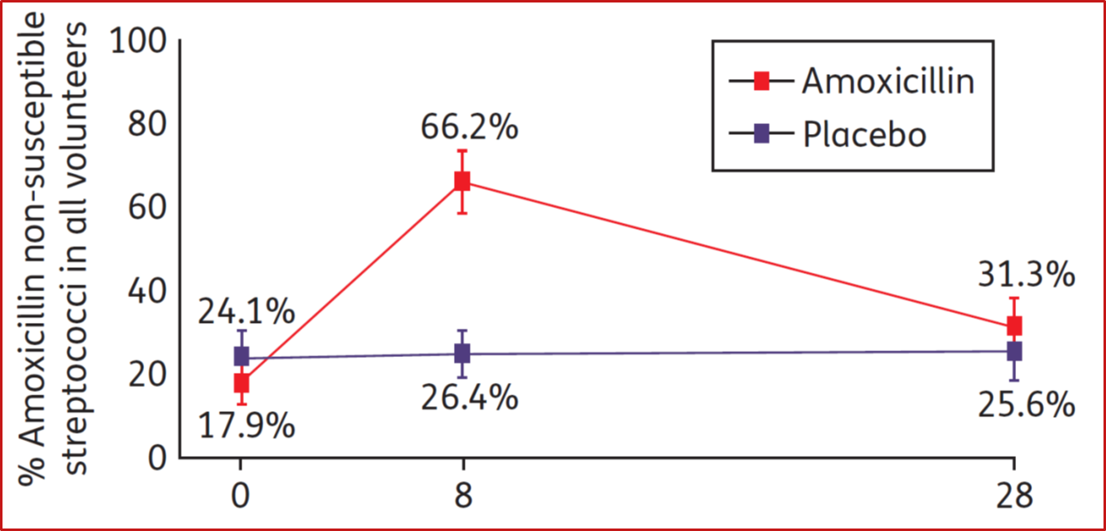
Kort en krachtig

Slide 50
POLL
www.mentimeter.com
Code 1750 5129
Een patiënte onder chemotherapie voor een borstcarcinoom presenteert zich met een sinusitis. Ze voelt zich nog ok, maar is bezorgd omwille van haar gezondheidstoestand. Wat doe je?
A/ Ik geef niets buiten wat Physiomer
B/ Ik start antibiotica amoxicilline 1g 3x/dag 7 dagen
C/ Ik start antibiotica amoxiclav 875 3x/dag 7 dagen

Slide 51
POLL
www.mentimeter.com
Code 1750 5129
Je was AB gestart conform richtlijn: amoxicilline 1g 3x/d, 7 d. Een labo toonde bij start geen alarmtekens (leukopenie). WBC waren licht gestegen met lichte linksverschuiving. Maar na 2d komt ze terug met klacht dat sinusitis niet betert. Wat doe je?
A/ Het was waarschijnlijk toch viraal, ik stop de antibiotica
B/ Ik wissel het antibioticum naar Avelox® 400 mg 1x/dag 10 dagen
C/ Ik wissel naar Amoxiclav 875/125 3x/dag 7 dagen
D/ Ik wissel naar Amoxicilline 500 mg 3x/dag + Amoxiclav 500/125 3x/dag 7dagen

Slide 52
POLL
www.mentimeter.com
Code 1750 5129
Een kind met oorpijn presenteert zich op je raadpleging. Mama is bezorgd want ze vertrekken op vakantie. Het jongetje is 3 jaar en krijgt reeds 4 dagen paracetamol aan 60 mg/kg om de pijn en koorts onder controle te brengen. Dit lukt niet. Wat doe je?
A/ Ik schrijf antibiotica voor in uitgesteld relais
B/ Ik doe niets
C/ Ik geef Ciloxan-druppeltjes 3 druppeltjes tot 4x/dag
D/ Ik geef antibiotica amoxicilline 50 mg/kg 3x/dag 7 dagen
E/ Ik geef antibiotica amoxicilline 80 mg/kg 3x/dag 5 dagen

Slide 53
POLL
www.mentimeter.com
Code 1750 5129
Ken je het geneesmiddel Broxil®?

Slide 54
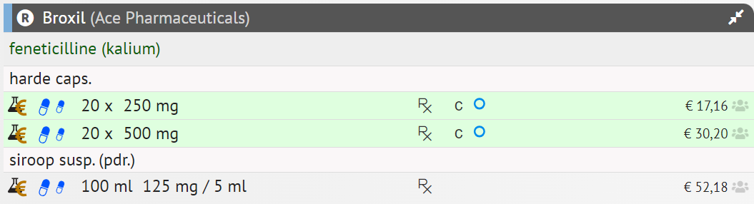
Broxil®?
Fenoxymethylpenicilline kalium
Grondstof beschikbaar op Belgische markt via:
farmaceutische groothandels, maar niet bij allemaal
fabrikant, maar langere levertermijn
PROBLEEM:
Niet alle apothekers hebben snel toegang tot de beschikbaarheid van deze grondstof.
Dit maakt aflevering van dit AB op korte termijn moeilijk in de dagelijkse praktijk.
Goedkoper alternatief = magistrale bereiding
Fenoxymethylpenicilline kalium | 3,25g
Banaanaroma | 0.1g
Natriumsaccharinaat | 0.01g
Aqua conservans | 50g
Sorbitoloplossing(70%) ad | 100ml
€42,13 → €2,46 (terugbetaling)

Slide 55
Plaatsbepaling
POC-test, safety netting, uitgesteld voorschrijven
Jan Verbakel
[20u30 – 20u50]

Slide 56
Implementatieproject
5 MIN PAUZE
Lokaal antibioticastewardship
luchtweginfecties
Anthierens Sibyl, Coenen Samuel, Colliers Annelies (UAntwerpen)
Soetaert Justine, Vaes Bert, Vandenbruel Ann, Vandenbulcke Steve, Verbakel Jan (KUL)
De Sutter An, Heytens Stefan (UGent)
Buret Laetitia, Digregorio Marina, Laverdeur Justine, Lenoir Anne-Laure, Scholtes Beatrice (ULiège)
Fauquert Benjamin, Kacenelenbogen Nadine, Mokrane Saphia, Offermans Anne-Marie, Simonis Virginie (ULB)
Janssen Anneleen, Vanholle Stijn (Domus Medica)
External experts: Belche Jean-Luc (ULiège), Joly Louise (ULiège), Lauwerier Emelien (UGent), Vandeput Olivia (ACHG)

Slide 57
Factoren die voorschrijfgedrag beïnvloeden
Anthierens Sibyl
Heytens Stefan
Lauwerier Emelien
[20u55 – 21u40]

Slide 58
Determinanten van ab voorschrijfgedrag
Sibyl Anthierens, Emelien Lauwerier, Anneleen Janssens, Stefan Heytens

Slide 59
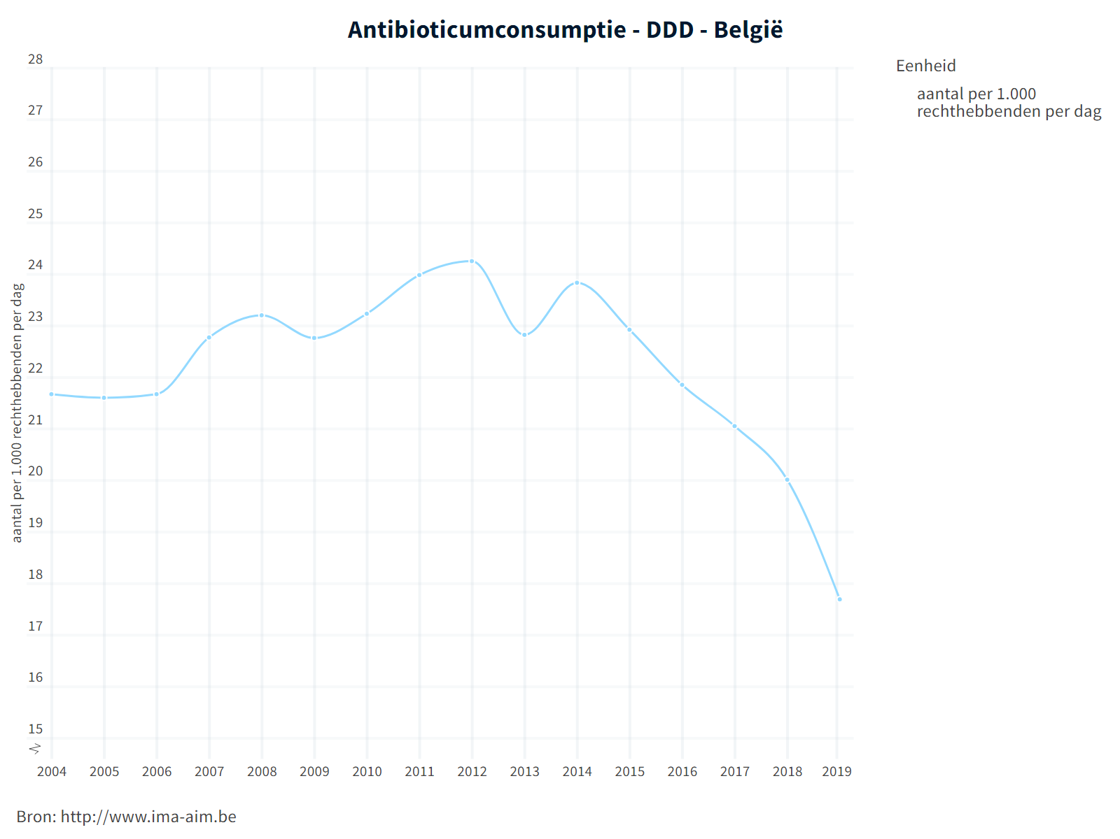

Slide 60
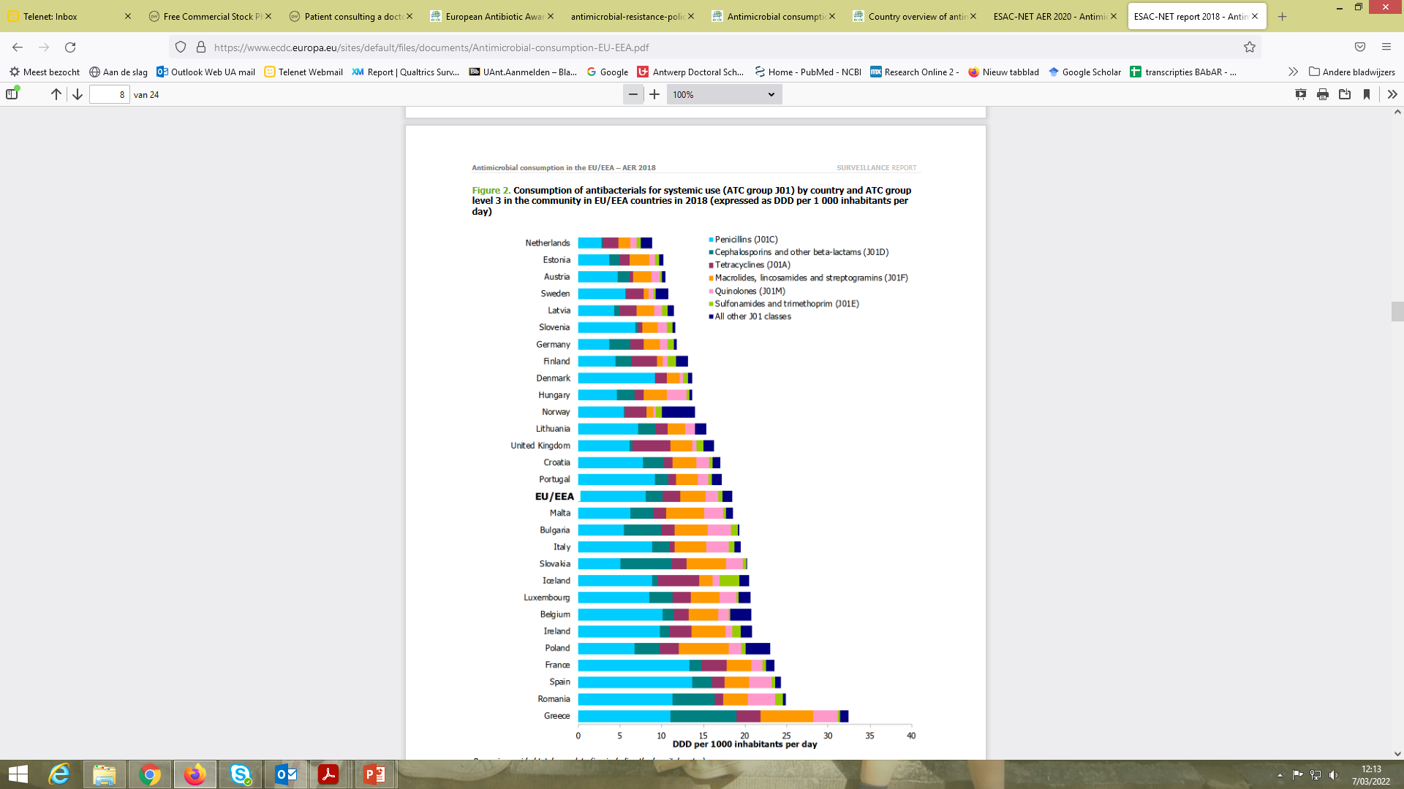
Background
https://www.ecdc.europa.eu/sites/default/files/documents/Antimicrobial-consumption-EU-EEA.pdf -- Antimicrobial consumption in the EU/EEA – AER 2018

Slide 61
Aantal voorschriften AB (DDD) is gedaald maar toch nog veel in vergelijking met andere landen en dubbel zoveel als Nederland
Rekenhof, obv gegevens van EDC (2020 en van het RIZIV (2021)

Slide 62

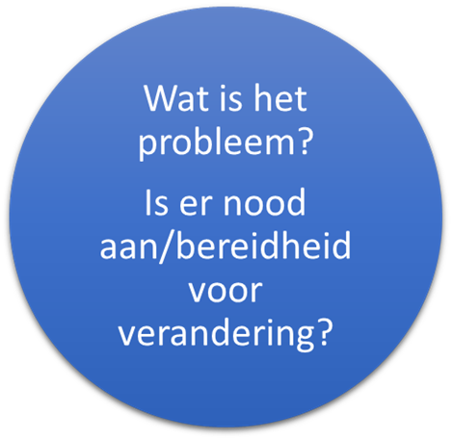
Cassini A, Högberg LD, Plachouras D, et al. Attributable deaths and disability-adjusted life-years caused by infections with antibiotic-resistant bacteria in the EU and the European Economic Area in 2015: a population-level modelling analysis. Lancet Inf Dis 2019; 19: 56-66./ Health matters: antimicrobial resistance - GOV.UK n.d./ MFO Antibiotica / Vrt nws
Murray, C. J., Ikuta, K. S., Sharara, F., Swetschinski, L., Aguilar, G. R., Gray, A., ... & Naghavi, M. (2022). Global burden of bacterial antimicrobial resistance in 2019: a systematic analysis. The Lancet.
Europa
Wereld
33.000
Mensen sterven ieder jaar
Ten gevolge van een ziekenhuisinfectie met een resistente bacterie
Road traffic accidents : 1,2 million
Diarrhoeal disease: 1,4 million
Diabetes: 1,5 million
Cancer 8,2 million
O’Neill J. The Review on Antimicrobial Resistance. December 2014.

Slide 63
Welke factoren spelen een rol bij wel of niet voorschrijven van antibiotica?
Menti: aan welke denk je?
www.mentimeter.com
Code 1750 5129

Slide 64
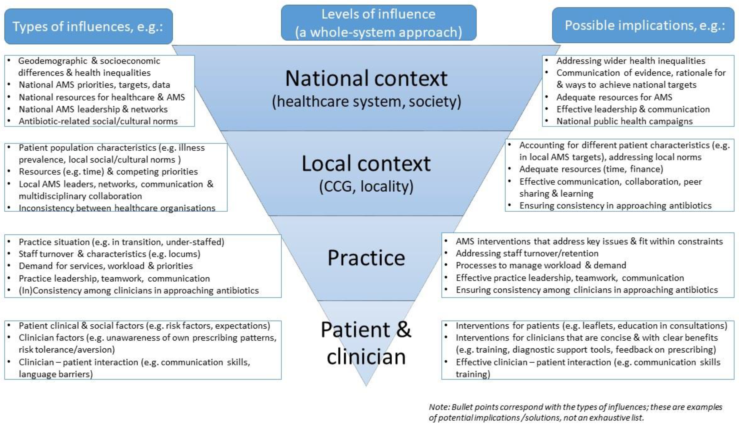
Borek et al. 2020. Antibiotics. Social and Contextual influences on antibiotic prescribing and antimicrobial stewardship

Slide 65
Distance to power
Uncertainty avoidance
Masculinity
Corruption
Distrust of other people
High mortality on population level
Overall level of school education
REGION
East-West and North East gradient
CULTURE AT COUNTRY LEVEL
ENVIRONMENT
season, humidity
Compliance
Self-medication
Prescribing process
intake
Age
Gender
Region
SES
Education
Fear, anxiety, attitude towards disease
Vulnarability, risk factors
Demand for antibiotics
Age, number of years in practice
Gender
Professional training
Perception of patient demand for antibiotics
Fear, uncertainty about diagnoses, prognosis
Time per patient, consultation rate
PRESCRIBER
PATIENT
HEALTHCARE SYSTEM
Availability of rapid diagnostic tests
Patient volume and work flow
Availability of guidelines
Fee for service
Financial incentives
Doctor patient relationship (e.g. compulsory registration with GP)
Number of antibiotic brand names
Global domestic product
Leroy R, Christiaens W, Maertens de Noordhout C, Hanquet G. Voorstellen voor een effectiever antibioticabeleid in België. Health Services Research (HSR). Brussel. Federaal Kenniscentrum voor de Gezondheidszorg (KCE). 2019. KCE Reports 311A.

Slide 66
Determinanten die het antibiotica voorschrijfgedrag beïnvloeden

Slide 67
 | Determinant
 |  | In de pen

Slide 68
 | Determinant
 | Gewoonte(voorschrijf)gedrag | In de pen
De beste voorspeller voor een antibiotica voorschrift
Individueel voorschrijfgedrag
De Sutter et al. 2001. Antibiotic prescribing in acute infections of the nose
or sinuses: a matter of personal habit? Family Practice 2001;18:209-2013

Slide 69



‘ownership of the problem’
“Als ik zie dat mijn schoonvader die 30 jaar ouder is dan mij, wat hij voorschrift, dan doen wij dit toch anders, en mensen 7 jaar jonger dan mij doen het nog anders het is de gulden middenweg zeker” Anthierens S. et al.
"Nee, ik schrijf antibiotica niet lichtzinnig voor, maar soms zie ik wel wat anders, en komt dat misschien meer voor bij jongere collega’s... ik weet niet of het een trend is, dat ze te snel antibiotica voorschrijven…." Colliers A. et al.
“het bewust terug zijn of worden van het feit dat we te veel antibiotica voorschrijven we weten dat wel allemaal maar we weten niet van we denken allemaal van maar ik schrijf niet veel antibiotica voor ” Anthierens S. et al.

Slide 70
“I don’t think GPs contribute in any significant way, not really, and I think we are being targeted unfairly. Most GPs try desperately hard not to prescribe antibiotics, and it’s really a fallacy to say we overprescribe. For instance, look at penicillin; look at how long this has been around. OK, tell me why it still works in the community if we’re supposed to be causing resistance through its overuse. My argument is that I saw much more co-amoxiclav being used in hospitals than I ever did in general practice. And now we hear about antibiotics being used willy-nilly in farming, so looking at our prescribing of penicillin for sore throat is nonsense to me.” – Kumar et al. [26]

Slide 71
Angst voor complicaties
“… Some people I have to give antibiotics, they’re very sick, their temperature’s up. So there, I’m not waiting for academic research... Infection can kill; an antibiotic has never killed anybody. So I choose to prescribe antibiotic …” – Fletcher-Lartey et al.

Slide 72
Hulpvaardigheid
“It’s simply the human factor, you always try to meet their expectations, and avoid problems and conflict, one is ... a physician is no different from other people in that sense.”- Petursson
“When the summer vacation starts, people start coming for less, 'it is only a touch of cold, and probably I wouldn't normally have done anything about it, but because I am going on this trip I have been saving up for, for such a long time, then .. and I don't want it to be ruined' and 'do I need something for it' then sometimes one prescribes.” – Björnsdóttir et al

Slide 73
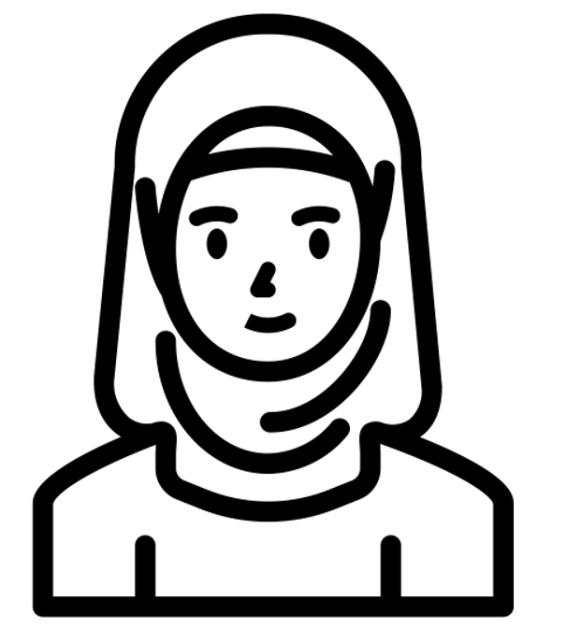
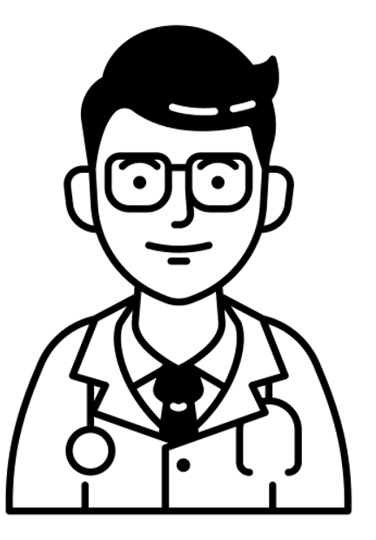
Wederkerigheid en
Pleasen
"Er zijn altijd factoren van de patiënt die druk met zich meebrengen. Aan de ene kant voel je je vrijer, omdat het je eigen patiënt niet is; als die niet content is met je beslissing, dan moet hij maar naar zijn eigen arts gaan. Maar … euh het feit van in de wachtpost te zijn legt een zekere druk op u van geen fouten te maken en ietske veiliger te zijn.”
"Ik denk dat dat een rol speelt... je kunt ze niet naar huis sturen en zeggen: ga gewoon door met wat je de laatste drie weken hebt gedaan', en dan 60 euro of zo vragen? Onbewust speelt dat een rol. Het idee van ‘dat kost hier nu wel veel geld dat ze naar hier komen en dan moet het wel de moeite zijn’ ... , "
Veiligheid en onzekerheid
wachtpost

Slide 74
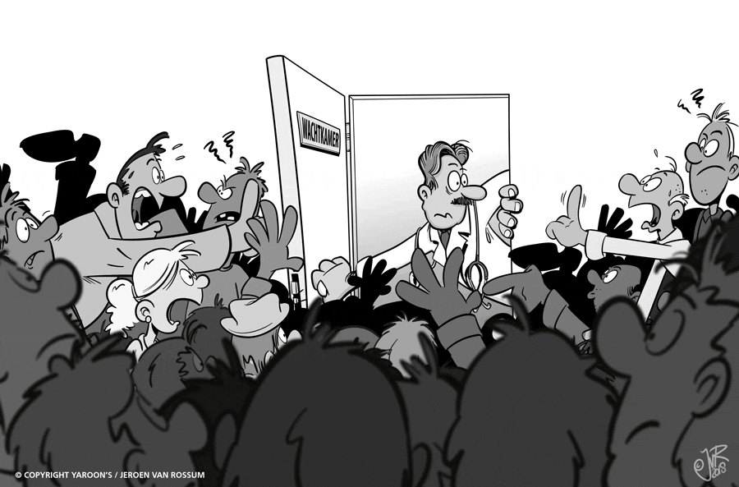
 | Determinant
 | Gewoonte(voorschrijf)gedrag Automatisch voorschrijven | In de pen
 |  | Druk, telefoons, achter op schema

Slide 75
 | Determinant
 | Gewoonte(voorschrijf)gedrag Automatisch voorschrijven | In de pen
 | Tijdsdruk / werkbelasting /lang consult | Druk, telefoons, achter op schema

Slide 76

 | Determinant
 |  | Onzekerheid
‘het is nog altijd moeilijk als je een ziek iemand hebt dat je zo twijfelt van zou ik antibiotica starten of niet, van kijk je zit met een hoest hier, en koorts en het voelt niet goed“ Anthierens et al.

Slide 77
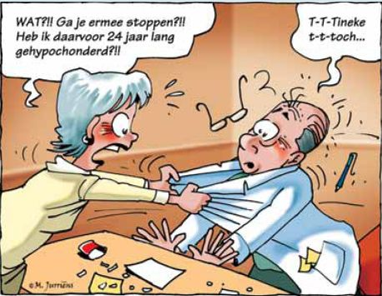
 | Determinant
 | Onzekerheid over de diagnose | Onzekerheid
Er is toch echt niks ernstig met mijn kleinkind!
Euhhh
Neen hoor

Slide 78
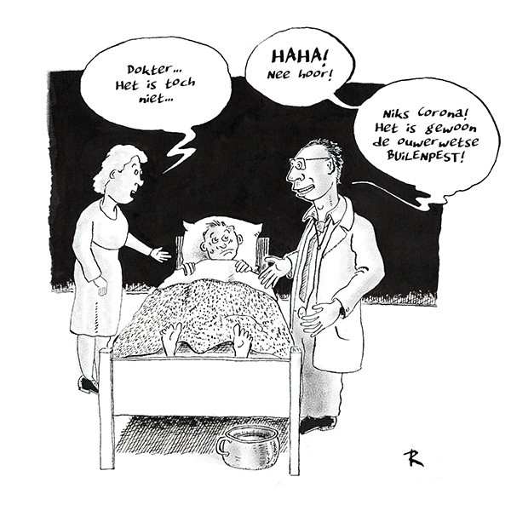
 | Determinant
 | Onzekerheid over de diagnose | Onzekerheid/angst
 | Kennis

Slide 79
 | Determinant
 | Onzekerheid over de diagnose | Onzekerheid/angst
Klinische beslisregels bij ernstig zieke kinderen | Kennis
‘Dat ook het beloop vooral van de hoest dat het tot drie à vier weken kan duren;dat is iets dat ik zo niet wist twee weken hoesten en dan zou het gedaan moeten zijn volgens mij en anders schrijf ik voor”- Anthierens et al.

Slide 80
 | Determinant
 | Onzekerheid over de diagnose | Onzekerheid/angst
Klinische beslisregels bij ernstig zieke kinderen | Kennis
 | Middelen
“Het zou beter zijn om te weten dat je inderdaad aan de hand van dat toestel, dat je een parameter hebt van hoe goed doe ik het of doe ik het niet hé, ik denk dat de dokters die een sneltest hebben minder gaan voorschrijven dan ons, ik denk dat wel, omdat je dan toch eigenlijk een quasi objectieve parameter hebt om te kijken van hoe ziek zijn de patiënten nu eigenlijk hé, dus ik denk dat met een sneltest gemakkelijk en gemakkelijk hanteerbaar zijn” Anthierens S. et al.

Slide 81
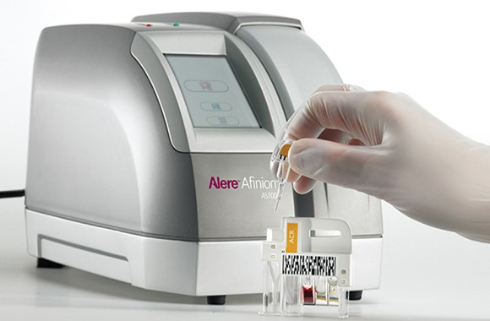
 | Determinant
 | Onzekerheid over de diagnose | Onzekerheid/angst
Klinische beslisregels bij ernstig zieke kinderen | Kennis
POC-CRP | Middelen

Slide 82
POC-CRP
“Zie je wel”

Slide 83
 | Determinant
 | Onzekerheid over de diagnose | Onzekerheid/angst
Klinische beslisregels bij ernstig zieke kinderen | Kennis
POC-CRP | Middelen
? | Druk/ongerustheid patiënten

Slide 84

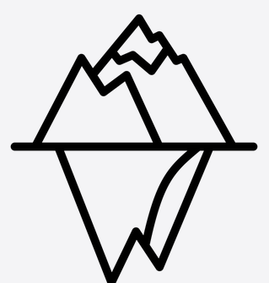
ICE
Duaal denken
Ideeën (Ideas)
Bezorgdheden (Concerns)
Verwachtingen (Expectations)

Slide 85

Duaal denken
ik denk dat ik gewoon in het begin
nu gaan we heel communicatie termen praten he
dat ik in het begin mijnen ice en haren ice niet genoeg op elkaar had afgestemd
omdat ik zo direct iets had van oei die denkt witte stippen dus t’is wel iets ernstiger
terwijl haar vraag was, op het einde bleek dan dat haar vraag gewoon was, ik wil gewoon dat ge mijn kind onderzoekt en als’ t ok is is ’t ok
en ik had zoiets van oei, wel of geen antibiotica zat ik direct dan te denken
en zij ni
en dus door het feit dat ze dan achteraf zei van ahja maar dan tis goe voor mij
dan dacht ik ah ok, gelukkig ik moet hier de beslissing eigenlijk al niet meer maken want het is eigenlijk al in orde
dus dat had ik in het begin misschien kunnen doorhebben als ik wat meer had doorgevraagd
Colliers et al. 2022

Slide 86
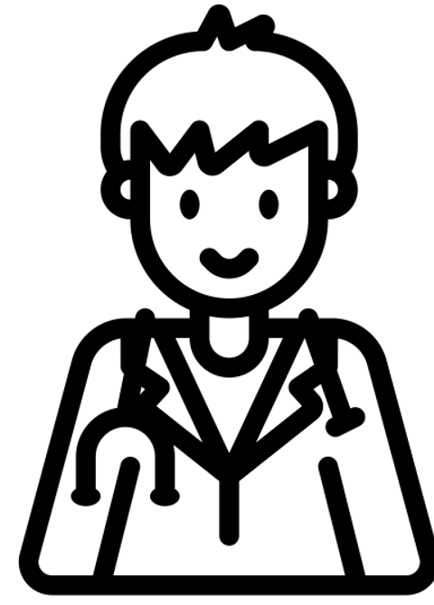
Ongerustheid symptomen
Moeder: “ Ik zie veel witte spotten in haar keel (jonge mama), ik hoop dat ze niet ernstig ziek is”
Colliers et al. 2022
Duaal denken

Slide 87
Duaal denken
Snel (duaal) denken
Interpretatie
Veronderstellingen
Intuïtie
Colliers et al. 2022

Slide 88
Duaal denken
dus ja ge hebt nu terug een keelontsteking inderdaad
euhm
dat komt door een virus waarschijnlijk
euhm veel kunde daar niet aan doen
Als ik een wonderpilleke had, had ik het u graag gegeven
….
maar voor de rest ja
antibiotica ofzo heeft hier geen nut want
Dat is geen bacteriële infectie, ge hebt ook geen koorts dus
Colliers et al. 2022

Slide 89
 | Determinant
 | Onzekerheid over de diagnose | Onzekerheid/angst
Klinische beslisregels bij ernstig zieke kinderen | Kennis
POC-CRP | Middelen
Exploreren van ongerustheden patiënt en daar naar terugkoppelen | Druk/ongerustheid patiënten

Slide 90
 | Determinant
 | Onzekerheid over de diagnose | Onzekerheid/angst
Klinische beslisregels bij ernstig zieke kinderen | Kennis
POC-CRP | Middelen
Exploreren van ongerustheden patiënt en daar naar terugkoppelen | Druk/ongerustheid patiënten
Vragen naar verwachtingen van patiënten: zo zou elke consult moeten beginnen | Perceptie arts over wat patiënt denkt en wil | De patiënt wil antibiotica

Slide 91
“I find it better to say to the parents at some time in the consultation, ‘Did you come in expecting antibiotics?’ … And I think that breaks the ice quite a lot. Because the vast majority will say, ‘Well no I didn’t, you know, I didn’t come in for that.’” – Horwood et al.

Slide 92
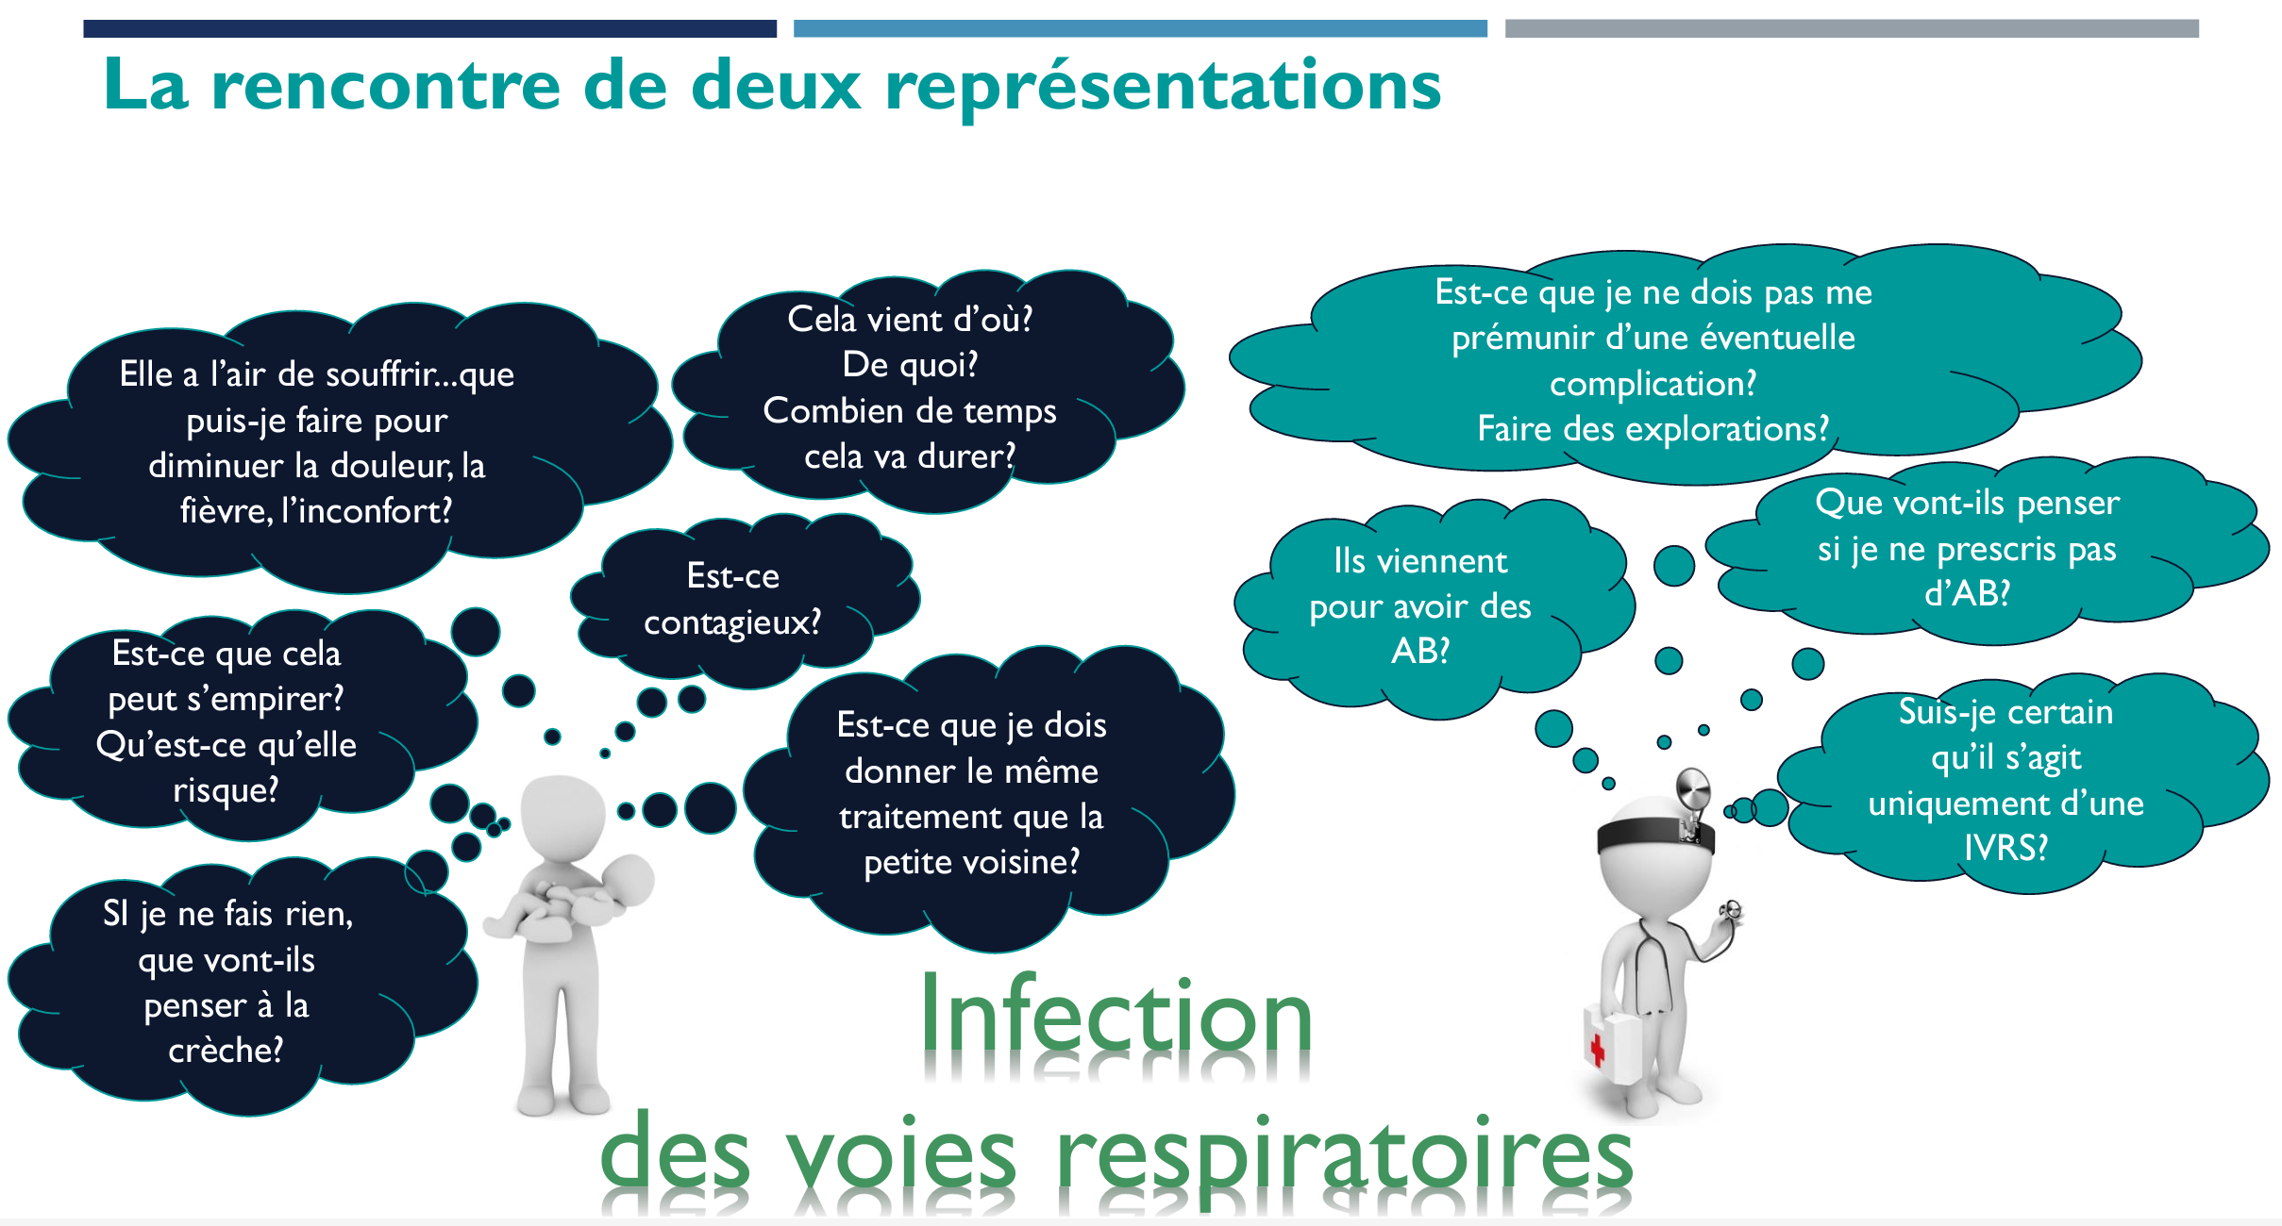

Slide 93
 | Determinant
 | Onzekerheid over de diagnose | Onzekerheid/angst
Klinische beslisregels bij ernstig zieke kinderen | Kennis
POC-CRP | Middelen
Exploreren van ongerustheden patiënt en daar naar terugkoppelen | Druk/ongerustheid patiënten
Vragen naar verwachtingen van patiënten: zo zou elke consult moeten beginnen | Perceptie arts over wat patiënt denkt en wil | De patiënt wil antibiotica
 | De overtuigde/eisende patiënt: “je weet dat het bij niet overgaat zonder antibiotica” | De patiënt wil antibiotica

Slide 94
Eisende patiënt: voorschrijven of conflict
“I don’t like to argue with people and disagree with them ... if they feel they’re right in some degree, somehow, I don’t argue with them about it. Even if I think I’m right. So, I back down by issuing a prescription, in some cases.” – Petursson et al.
“I think initially I was probably a lot less confident to say to patients no, and I think now it’s become a lot easier because I’m not afraid that they’re going to hate me and never come back.” – Dallas et al.
GP1: “Often also things patients say, “Oh, with me it sinks very quickly. Or “I always take antibiotics” or “My other general practitioner prescribed antibiotics and it works well”. Then you already know, well, if I don’t prescribe antibiotics, then he will call back within 2 days.”
GP2: “Or never again.” – Coenen et al.
Of toch een andere keuze?

Slide 95
 | Determinant
 | Onzekerheid over de diagnose | Onzekerheid/angst
Klinische beslisregels bij ernstig zieke kinderen | Kennis
POC-CRP | Middelen
Exploreren van ongerustheden patiënt en daar naar terugkoppelen | Druk/ongerustheid patiënten
Vragen naar verwachtingen van patiënten: zo zou elke consult moeten beginnen | Perceptie arts over wat patiënt denkt en wil | De patiënt wil antibiotica
Omgaan met druk/eisen/dwingende vragen | De overtuigde/eisende patiënt: “je weet dat het bij niet overgaat zonder antibiotica” | De patiënt wil antibiotica

Slide 96
Ouder met ziek kind = “Ik ben gisteren bij jouw collega geweest. Die jonge collega, ik weet zijn naam niet meer. De koorts is nog niet weg. En mijn zoontje voelt zich nog steeds ellendig. Ik denk echt dat er nu antibiotica moet opgestart worden. Het betert niet”
Huisarts = “Ok, ik zal eens even kijken.” (Je voert een klinisch onderzoek uit, confirmeert het oordeel van de collega, merkt inderdaad malaise bij het kind op.)
Huisarts = “Er zijn geen diagnostische tekenen dat het erger wordt. Maar ik zie dat jouw zoontje wel last heeft.”
Ouder met ziek kind = “Wel, en ik wil dat die last stopt. Dus ik zou toch willen dat u iets voorschrijft van antibiotica”
De telefoon rinkelt en je loopt al enige tijd achter op schema.
Huisarts = “Last betekent niet meteen dat er antiobiotica moet worden voorgeschreven. Dat is vaak iets wat mensen verkeerd hebben”
Ouder met ziek kind = “Oh…”

Slide 97
Huisarts = “Ja … (je legt 5 minuten uit waarom dit een misvatting is, en welke de juiste informatie is”
Ouder met ziek kind = “Ok, maar die last is er nu wel, he. En je zegt dat er nooit zekerheid is. Dus ik zou het zekere voor het onzekere nemen, en willen dat er toch iets wordt voorgechreven.”
Huisarts = “Maar ik zou voorstellen dat we afwachten.”
Ouder met ziek kind = “En als er iets verkeerds gaat?”
Huisarts = “Je kan de praktijk altijd bereiken. Er is nu geen enkele indicatie om antiobiotica te gaan voorschrijven.”
Ouder met ziek kind = “Oke…”

Slide 98
 | Determinant
 | Gewoonte(voorschrijf)gedrag Automatisch voorschrijven | In de pen
 | Tijdsdruk / werkbelasting /lang consult | Druk, telefoons, achter op schema
 | Onzekerheid over de diagnose | Onzekerheid/angst
Klinische beslisregels bij ernstig zieke kinderen | Kennis
POC-CRP | Middelen
Exploreren van ongerustheden patiënt en daar naar terugkoppelen | Druk/ongerustheid patiënten
Vragen naar verwachtingen van patiënten: zo zou elke consult moeten beginnen | Perceptie arts over wat patiënt denkt en wil | De patiënt wil antibiotica
Omgaan met druk/eisen/dwingende vragen | De overtuigde/eisende patiënt: “je weet dat het bij niet overgaat zonder antibiotica” | De patiënt wil antibiotica

Slide 99
Waren er hier kansen tot exploratie of agenda-setting?
Ouder met ernstig ziek kind = “Ik ben gisteren bij jouw collega geweest. Die jonge collega, ik weet zijn naam niet meer. De koorts is nog niet weg. En mijn zoontje voelt zich nog steeds ellendig. Ik denk echt dat er nu antibiotica moet opgestart worden. Het betert niet”
Jij = “Ok, ik zal eens even kijken.” (Je voert een klinisch onderzoek uit, confirmeert het oordeel van de collega, merkt inderdaad malaise bij het kind op.)
Jij = “Er zijn geen diagnostische tekenen dat het erger wordt. Maar ik zie dat jouw zoontje wel last heeft.”
Ouder met ernstig ziek kind = “Wel, en ik wil dat die last stopt. Dus ik zou toch willen dat u iets voorschrijft van antibiotica”
De telefoon rinkelt en je loopt al enige tijd achter op schema.
Jij = “Last betekent niet meteen dat er antiobiotica moet worden voorgeschreven. Dat is vaak iets wat mensen verkeerd hebben”
Ouder met ziek kind = “Oh…”

Slide 100
Exploratie via explorerende vragen
WEL | NIET | Doel
“U zegt dat het niet betert. Waaraan merkt u dat bij jouw kind?” Hiermee vraag je naar de bezorgdheid en de ervaringen van de ouder. Je toont dat je diens vraag hoort en wil luisteren. | ”Oke, ik zal even kijken” | Als u bezorgdheden hoort, of denkt dat u verwachtingen hoort, dan is het zinvol om het referentiekader van de patiënt te achterhalen (“wat zit hier achter?)
“Wat speelt er nog meer? Is er iets waarover u zich zorgen maakt?” Dit kan de deur openen naar andere bezorgdheden. Bv. vrees voor een infectie waarover men op het nieuws heeft gehoord. | Hiermee weet je nog altijd niet waarom de persoon nu opnieuw tot bij jou komt. Mogelijks versterk je ook het referentiekader bij de persoon waardoor er meer conflict en weerstand kan zijn tegen de nieuwe informatie die jij aanbrengt later.
“U vertelt dat u hier eerder was. Wat maakt dat u opnieuw komt?” Dit opent de deur naar bezorgdheden of verwachtingen langs de kant van de ouder. | Je affirmeert in deze casus mogelijks ook het wantrouwen dat de persoon ten opzichte van een collega kan hebben.

Slide 101
www.mentimeter.com
Code 1750 5129
Kan je zelf een voorbeeld bedenken van een explorerende vraag?

Slide 102
Er bestaan een aantal helpende, verdiepende vragen. Een arts kan deze tot het eigen arsenaal maken binnen consultatievoering.
Reflecties helpen om verder te exploreren/verdiepen
  “Ik heb er geen vertrouwen in. Het betert niet. Ik wil een antiobioticum voor mijn zieke kindje.” Reflectie: “Je hebt er geen vertrouwen in dat het zal beteren als er geen antibioticum wordt voorgeschreven.”
  “Het is net als een halfjaar geleden. Toen had mijn zoontje ook een zware infectie. Daar was antibioticum voor nodig.” Reflectie: Je merkt dat jouw zoontje hetzelfde heeft als een halfjaar geleden en dat antibioticum het enige middel is.”

Slide 103
Waren er hier kansen tot exploratie of agenda-setting?
Ouder met ernstig ziek kind = “Ik ben gisteren bij jouw collega geweest. Die jonge collega, ik weet zijn naam niet meer. De koorts is nog niet weg. En mijn zoontje voelt zich nog steeds ellendig. Ik denk echt dat er nu antibiotica moet opgestart worden. Het betert niet”
Jij = “Ok, ik zal eens even kijken.” (Je voert een klinisch onderzoek uit, confirmeert het oordeel van de collega, merkt inderdaad malaise bij het kind op.)
Jij = “Er zijn geen diagnostische tekenen dat het erger wordt. Maar ik zie dat jouw zoontje wel last heeft.”
Ouder met ernstig ziek kind = “Wel, en ik wil dat die last stopt. Dus ik zou toch willen dat u iets voorschrijft van antibiotica”
De telefoon rinkelt en je loopt al enige tijd achter op schema.
Jij = “Last betekent niet meteen dat er antiobiotica moet worden voorgeschreven. Dat is vaak iets wat mensen verkeerd hebben”
Ouder met ziek kind = “Oh…”

Slide 104
Agendasetting
WEL | NIET | Doel
“U maakt zich zorgen. Dan is het goed dat u komt." Hiermee versterk je de ouder in diens oordeel. De zorgen zijn reeël, die zijn niet in twijfel te trekken. | ”Oke, ik zal even kijken” | Structuur geeft rust en richting. Het is wel van belang dat je in de agenda-setting aangeeft dat je rekening houdt met het perspectief van de patiënt.
“Ik stel het volgende voor: Ik luister even naar de precieze vraag die u heeft. Dan zal ik uw zoontje onderzoeken, terwijl ik mijn oordeel verwoordt. U mag me zeker vragen stellen als iets niet duidelijk is. En dan bekijken we samen wat het beste plan is voor uw zoontje. |  | Het nuttige is, is dat je tijdens het consult steeds kan teruggrijpen naar de agenda. (Bijvoorbeeld: “Ik zie dat we nog 5 minuten hebben. Is het goed dat we nu concreet bespreken wat jou en jouw zoontje kan helpen?”)
“Is dat goed voor u?” Checken bij de persoon!

Slide 105
Ouder met ernstig ziek kind = “Ik ben gisteren bij jouw collega geweest. Die jonge collega, ik weet zijn naam niet meer. De koorts is nog niet weg. En mijn zoontje voelt zich nog steeds ellendig. Ik denk echt dat er nu antibiotica moet opgestart worden. Het betert niet”
Jij = “Ok, ik zal eens even kijken.” (Je voert een klinisch onderzoek uit, confirmeert het oordeel van de collega, merkt inderdaad malaise bij het kind op.)
Jij = “Er zijn geen diagnostische tekenen dat het erger wordt. Maar ik zie dat jouw zoontje wel last heeft.”
Ouder met ernstig ziek kind = “Wel, en ik wil dat die last stopt. Dus ik zou toch willen dat u iets voorschrijft van antibiotica”
De telefoon rinkelt en je loopt al enige tijd achter op schema.
Jij = “Last betekent niet meteen dat er antiobiotica moet worden voorgeschreven. Dat is vaak iets wat mensen verkeerd hebben”
Ouder met ziek kind = “Oh…”
Waren er hier kansen om het anders aan te pakken?

Slide 106
Er bestaan een aantal helpende, verdiepende vragen. Een arts kan deze tot het eigen arsenaal maken binnen consultatievoering.
Reflecties helpen om verder te exploreren/verdiepen
  “Ik heb er geen vertrouwen in. Het betert niet. Ik wil een antiobioticum voor mijn zieke kindje.” Reflectie: “Je hebt er geen vertrouwen in dat het zal beteren als er geen antibioticum wordt voorgeschreven.”
  “Het is net als een halfjaar geleden. Toen had mijn zoontje ook een zware infectie. Daar was antibioticum voor nodig.” Reflectie: Je merkt dat jouw zoontje hetzelfde heeft als een halfjaar geleden en dat antibioticum het enige middel is.”

Slide 107
Informatie geven
WEL | NIET | Doel
“Welke ervaring heeft u met ziek zijn en antiobiotica?” Ontlok: welke voorkennis heeft de persoon? | “Last betekent niet meteen dat er antiobiotica moet worden voorgeschreven” | Informatie geven dient afgestemd te zijn op de noden of zorgen van de persoon zelf.
“Ik merk dat u al het een en ander heeft opgezocht en vooral over wanneer antibiotica werkt. Vind u het goed als ik u nog wat meer informatie geef over resistentie tegen antibiotica?” Toestemming vragen | Dit kan wel waar zijn. Maar je weet niet of de persoon wel aan deze informatie nood heeft. Wellicht herhaal je gewoon wat die persoon zelf al weet. | Informatie geef je gericht, ondersteunend, en met mate.
“(Geef informatie met mondjesmaat). Als u dit nu hoort, wat doet dit met u?” Geef gepast informatie en ontlok een tegenreactie. | Misschien geef je zelfs teveel informatie ineens. Daar heeft de persoon ook niets aan.

Slide 108
Jij = “Ja … (je legt 5 minuten uit waarom dit een misvatting is, en welke de juiste informatie is”
Ouder met ziek kind = “Ok, maar die last is er nu wel, he. En je zegt dat er nooit zekerheid is. Dus ik zou het zekere voor het onzekere nemen, en willen dat er toch iets wordt voorgechreven.”
Jij = “Maar ik zou voorstellen dat we afwachten.”
Ouder met ziek kind = “En als er iets verkeerds gaat?”
Jij = “Je kan de praktijk altijd bereiken. Er is nu geen enkele indicatie om antiobiotica te gaan voorschrijven.”
Ouder met ziek kind = “Oke…”
Dit toont weerstand. Gepast informatie geven kan helpen dat je dit type reacties kan vermijden!

Slide 109
Jij = “Ja … (je legt 5 minuten uit waarom dit een misvatting is, en welke de juiste informatie is”
Ouder met ziek kind = “Ok, maar die last is er nu wel, he. En je zegt dat er nooit zekerheid is. Dus ik zou het zekere voor het onzekere nemen, en willen dat er toch iets wordt voorgechreven.”
Jij = “Maar ik zou voorstellen dat we afwachten.”
Ouder met ziek kind = “En als er iets verkeerds gaat?”
Jij = “Je kan de praktijk altijd bereiken. Er is nu geen enkele indicatie om antiobiotica te gaan voorschrijven.”
Ouder met ziek kind = “Oke…”
Veiligheid inbouwen is belangrijk! Dit is veel te karig en te vaag!

Slide 110
www.mentimeter.com
Code 1750 5129
Hoe zou jij hier veiligheid inbouwen?
Wat zou je zeggen tegen de ouder?

Slide 111
Veiligheid inbouwen is van belang zowel vanuit de rol van hulpverlener, als vanuit de rol van patiënt
Deze dient zo duidelijk en concreet als mogelijk te zijn.
  NIET = “Maar ik zou voorstellen dat we afwachten”
  WEL = “Je hebt nu hoge koorts van om en bij de 39 graden. Het is nu woensdag. Een normaal verloop is dat de koorts nog aanhoudt tot zaterdagochtend. Dus tot dan kan je nog temperaturen hebben voorbij de 38,5 graden en meer. Vanaf zaterdagavond moet je zien dat dit mindert, dan zou je temperatuur moeten zakken tot onder de 38,5 graden. Als dit nog steeds hoog aanhoudt, dan zou ik voorstellen dat je in de loop van zaterdagmiddag contact opneemt met de arts van wacht. Die zal je gericht kunnen onderzoeken, en zo nodig medicatie opstarten. Maar tot dan gaat de infectie zeker aanhouden en moeten we even geduld hebben”

Slide 112
Soms zijn het ook andere symptomen die de patiënt zorgen baart. Dit verhelderen (zie exploratieve vragen) is van belang om adequate zelfzorg te stimuleren.
Ook de informatie rond zelfzorg dient zo duidelijk mogelijk te zijn
  NIET = “Het is normaal dat je even hoest”
    Wat is even?
    Hoest kan erg bedreigend en hinderlijk zijn
  WEL = “Je gaf aan dat je jouw hoest hinderlijk vindt. Ik wil eerst even zeggen dat een dergelijke hoest vrij normaal is, en zelfs nog weken kan aanhouden. Binnen drie weken zal die gaandeweg minderen. Ondertussen helpen volgende zaken eventueel om de hinder te minderen (…).”

Slide 113
Concrete tools/technieken voor huisartsen | Interventie | Determinant
 |  | Gewoonte(voorschrijf)gedrag Automatisch voorschrijven
Reminders voor agenda-setting Tips voor agenda-seting |  | Tijdsdruk / werkbelasting /lang consult
 |  | Onzekerheid over de diagnose
 | Klinische beslisregels bij ernstig zieke kinderen | Kennis
 | POC-CRP | Middelen
(Visuele) reminders Lijst met explorerende vragen en reflecties + GRACE communicatietips | Exploreren van ongerustheden patiënt en daar naar terugkoppelen | Druk/ongerustheid patiënten
Lijst verdiepende vragen + GRACE communicatietips | Vragen naar verwachtingen van patiënten: zo zou elke consult moeten beginnen | Perceptie arts over wat patiënt denkt en wil
(Visuele) reminders Technieken om gepast informatie te geven | Omgaan met druk/eisen/dwingende vragen | De overtuigde/eisende patiënt: “je weet dat het bij niet overgaat zonder antibiotica”

Slide 114
Concrete tools/technieken voor huisartsen | Interventie | Determinant
 |  | Gewoonte(voorschrijf)gedrag Automatisch voorschrijven
Reminders voor agenda-setting Tips voor agenda-seting |  | Tijdsdruk / werkbelasting /lang consult
 |  | Onzekerheid over de diagnose
 | Klinische beslisregels bij ernstig zieke kinderen | Kennis
 | POC-CRP | Middelen
(Visuele) reminders Checklist aan explorerende vragen en reflecties GRACE communicatietips | Exploreren van ongerustheden patiënt en daar naar terugkoppelen | Druk/ongerustheid patiënten
 | Vragen naar verwachtingen van patiënten: zo zou elke consult moeten beginnen | Perceptie arts over wat patiënt denkt en wil
(Visuele) reminders Technieken om gepast informatie te geven | Omgaan met druk/eisen/dwingende vragen | De overtuigde/eisende patiënt: “je weet dat het bij niet overgaat zonder antibiotica”
+ belang van reflectie over consultvoering en voorbereiding op consulten!

Slide 115

Trainingsdeel 2
  Verder begrip rond communicatietechnieken en -tools
  Inbreng technieken en tools in intervisiemomenten
  Stimuleren van reflectie

Slide 116
Medicolegaal
“
Onnodig antibiotica voorschrijven en bijwerkingen creëren is spijtig
Geen antibiotica voorschrijven bij ernstige ziek zijn is fout

Slide 117
“Antibiotica schrijven kost 5 minuten
Uitleggen dat ze geen antibiotica nodig hebben kost een kwartier”
Tijdswinst maar patiënten blijven terugkeren met zelfde vraag. Patienten leren hun genezing te associëren met antibiotica
“ … there are two ways to do this, there is the quick way, and the right way…” - Biezen et al.
“… if you educate them early and you have much less of a fight later on” - Biezen et al.
Geen extra tijdsinvestering volgens ervaren artsen
=> betoog waarmee ze patiënten in enkele minute kunnen overtuigen

Slide 118
Determinanten die het voorschrijfgedrag beïnvloeden
Artsfactoren
Patiënt factoren
Consult gebonden factoren
Systematisch literatuuronderzoek naar determinanten die het antibioticavoorschrijfgedrag beïnvloeden.
Demeulenaere Maxim, De Sutter An, Heytens Stefan 2020

Slide 119
Determinanten die het voorschrijfgedrag beïnvloeden
Artsfactoren
  Ervaring
  Kennis richtlijnen en implementatie
  Mening over AMR
  Externe invloeden (farma-industrie)
  Continuïteit patiëntenzorg
Patiënt factoren
  Persoonsgebonden factoren (leeftijd, comorbiditeit, klachtenbeleving, ervaring in het verleden)
  Sociale factoren
  Omgevingsinvloeden (kennis, info, beleid kinderdagverblijf)

Slide 120
Determinanten die het voorschrijfgedrag beïnvloeden
Consult gebonden factoren
  Angst of oncomfortabel gevoel
  Communicatie
  Hulpvaardigheid
  Tijdsdruk of vermoeidheid
  Zelfbehoud

Slide 121
ZELFSTUDIE-PAKKET EN TOOLKIT
Janssen Anneleen
[21u40 – 21u50]

Slide 122
TOOLKIT
Inhoud
determinanten die optimaal voorschrijfgedrag verhinderen → mogelijke oplossingen (interventies)
Digitale toolkit
kennis → richtlijnen, opleiding, ...
vaardigheden → communicatie tools, ...
onzekerheid bij de huisarts → safety netting, ...
patiëntverwachtingen en educatie → patiëntfolder (die tijdens consultatie gebruikt kan worden), ...
to build experience and set-up action plan

Slide 123
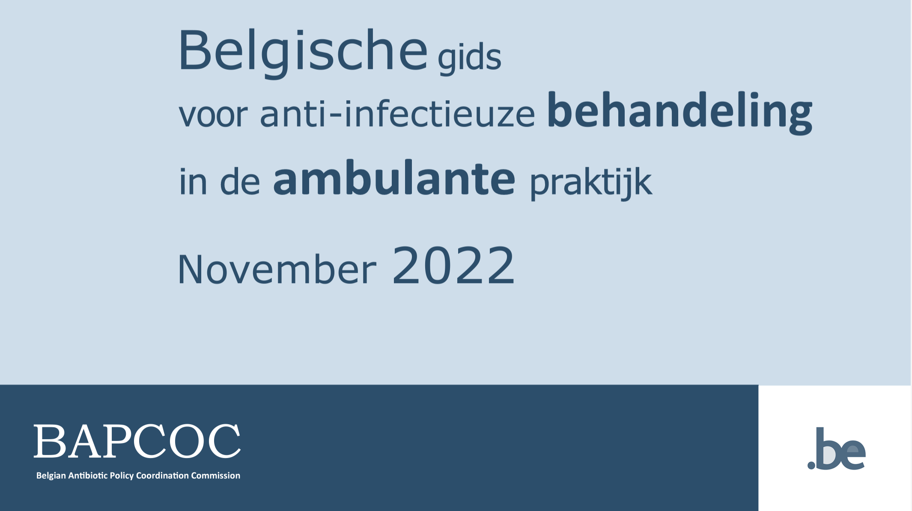

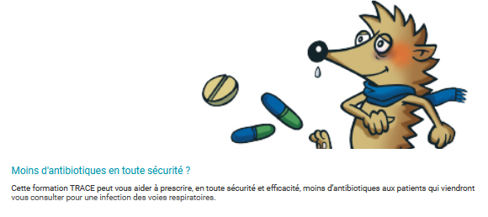
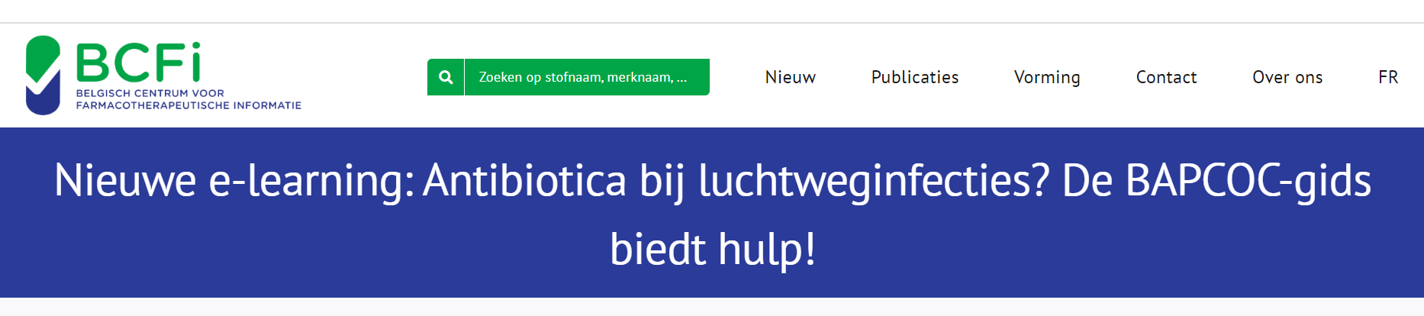
TOOLKIT
Richtlijnen
E-learning
Patiënt-info
TRACE

Slide 124
TOOLKIT
Richtlijnen
E-learning
Patiënt-info
TRACE
Website zal eind juni beschikbaar zijn.
We houden u via mail op de hoogte (ook van updates tijdens de zomer)
Uw input is welkom!

Slide 125
TOOLKIT
E-learning
TRACE
GRACE-INTRO
In revisie
Binnenkort beschikbaar op
E-learning platform RIZIV
We houden u op de hoogte via mail
voorwaarde/voorbereiding
deelname aan training (deel 2)

Slide 126
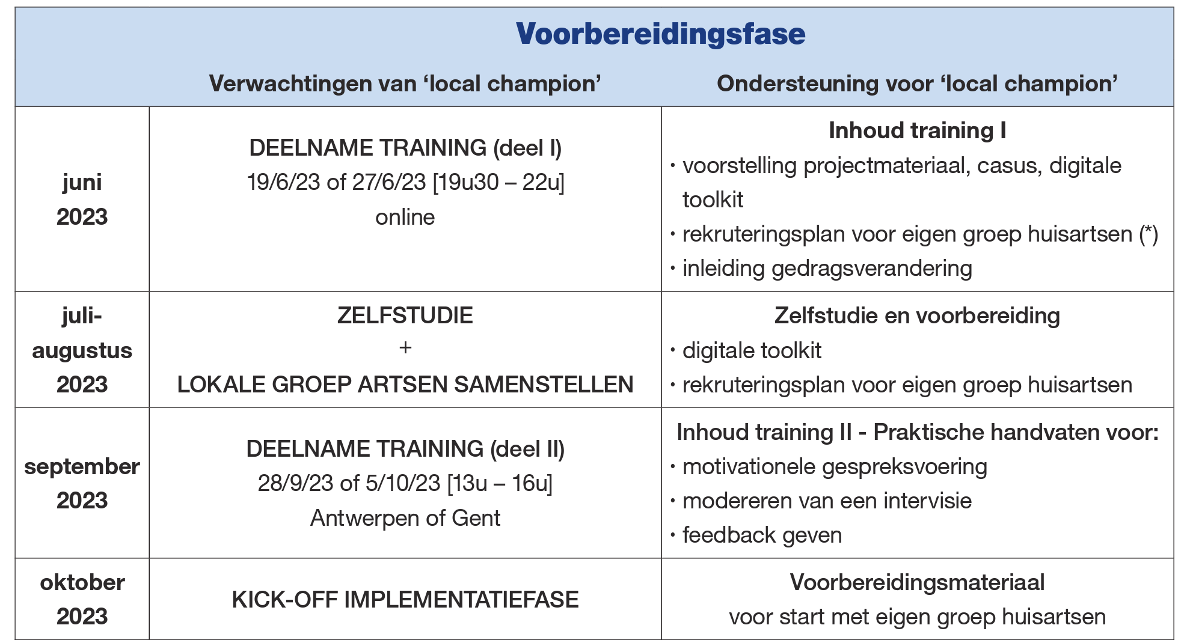

TAKEN EN PLANNING

Slide 127
TAKEN EN PLANNING
Janssen Anneleen
[21u40 – 21u50]

Slide 128
TAKEN EN PLANNING

Slide 129
TAKEN EN PLANNING

Slide 130
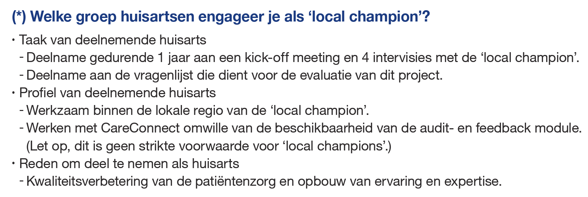
TAKEN EN PLANNING

Slide 131
TAKEN EN PLANNING
TIPS
Recrutering: via netwerk (eigen praktijk, netwerk-praktijk, CRA, LOK, PO, kring, ... )
Voorwaarde: CareConnect voor deelnemende huisartsen, niet voor local champion
TO-DO
Datumprik: kick-off meeting, eerste intervisie (oktober)
Registratie: deelnemende huisartsen in dit project via registratie formulier
@ flyer, voorbeeldmail, registratieformulier
@ toestemming delen van gegevens
groep PO: intervisie (ICHO) → @

Slide 132
TAKEN EN PLANNING
Komen LOK-collega’s in aanmerking voor deelname?
  Ja, zeker. Enige voorwaarde is CareConnect.
Zal de antibiotica-barometer ook in andere software-pakketten beschikbaar komen?
  Ja, waarschijnlijk wel tegen eind 2023. Dit wordt gefinancierd door RIZIV.
Wat zijn incentives voor deelnemende huisartsen?
  Accreditatie van intervisies [onder voorbehoud]
  Expertise en ervaring in verschillende domeinen
      Barometer
      Gedragsverandering
      Netwerk
  AB en AMR is komende jaren een hoge prioriteit voor het Belgische gezondheidsbeleid !

Slide 133
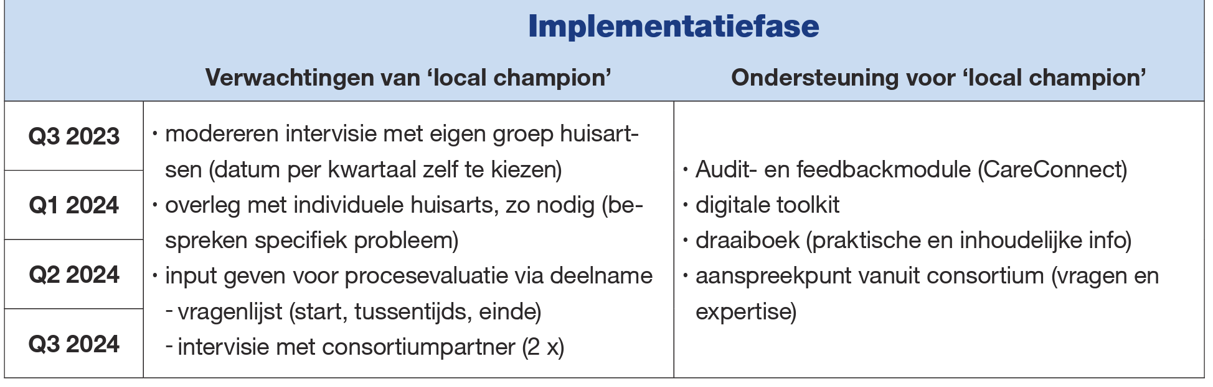
TAKEN EN PLANNING

Slide 134
TAKEN EN PLANNING
Training (deel 2)
Vragen
Draaiboek en ondersteuningsmateriaal
Focus op 3 topics
Motivationele gespreksvoering
Moderatie van een intervisie
Hoe feedback geven
Aanvullende ondersteuning naast deze training
Intervisies/focus groep (local champions + proces facilitatoren)
Ad hoc vragen
Delen van expertise en ervaringen
Lessons learned
Training (deel 2)
28/09 [13u – 16u; Antwerpen]
05/10 [13u – 16u; Gent]

Slide 135
VRAGEN EN OPMERKINGEN
[21u50 – 22u]

Slide 136
POLL
www.mentimeter.com
Code 1750 5129
Wat is de belangrijkste boodschap die je meeneemt na deze training?

Slide 137
POLL
www.mentimeter.com
Code 1750 5129
Wat is de voornaamste vraag die je hebt deze training?

Slide 138
VRAGEN
Vragen en opmerkingen die je graag aan ons bezorgt ter voorbereiding van training (deel 2)
anneleen.janssen@domusmedica.be

Slide 139
Implementatieproject
Lokaal antibioticastewardship luchtweginfecties
DANK !

